Slide 1
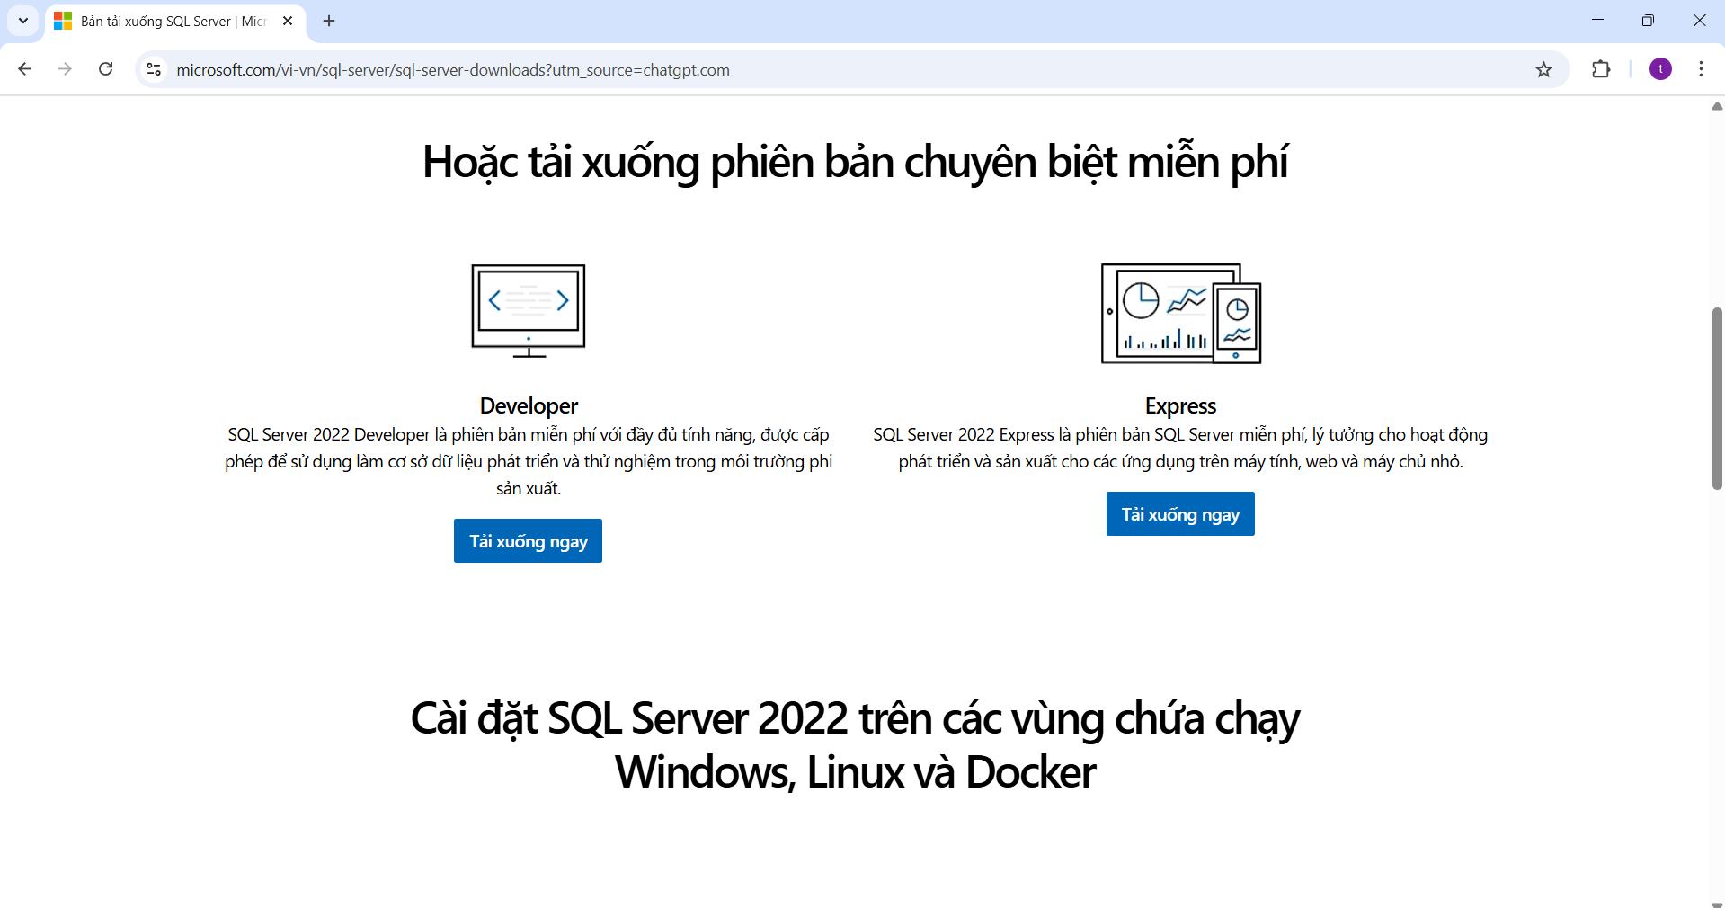
1. cài đặt SQL Server 2022 Dev
Truy cập vào link sau: https://www.microsoft.com/vi-vn/sql-server/sql-server-downloads?utm_source=chatgpt.com để download bản Dev
Truy cập vào đường link này để tải xuống bản SQL server 2022
Click vào tải xuống ngay

Slide 2
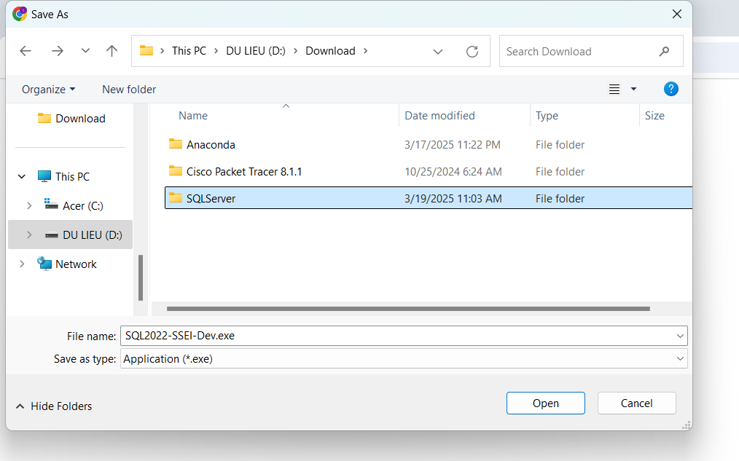

Slide 3
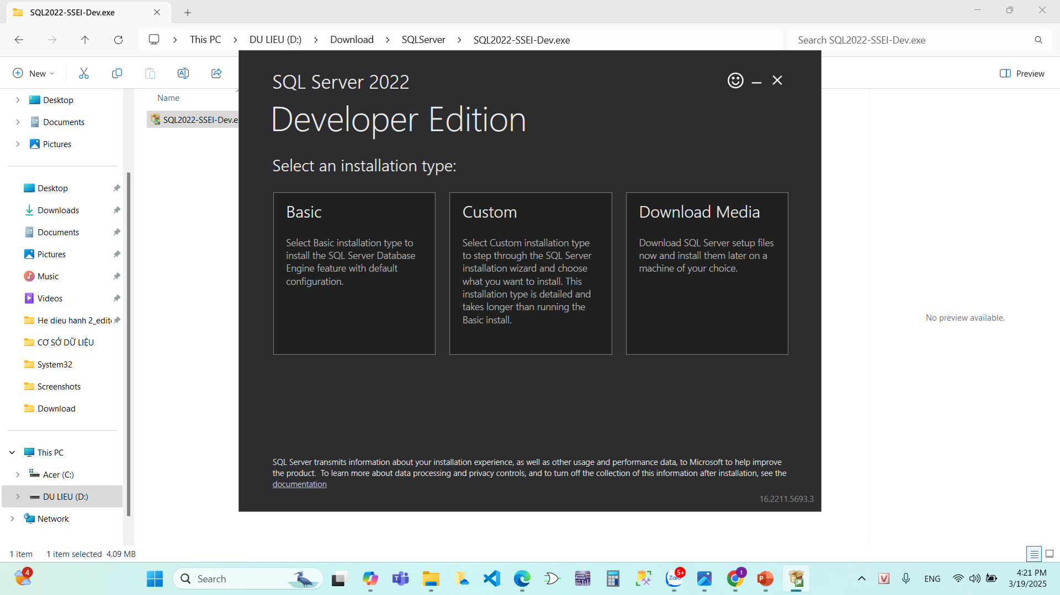
Chọn Download Media

Slide 4
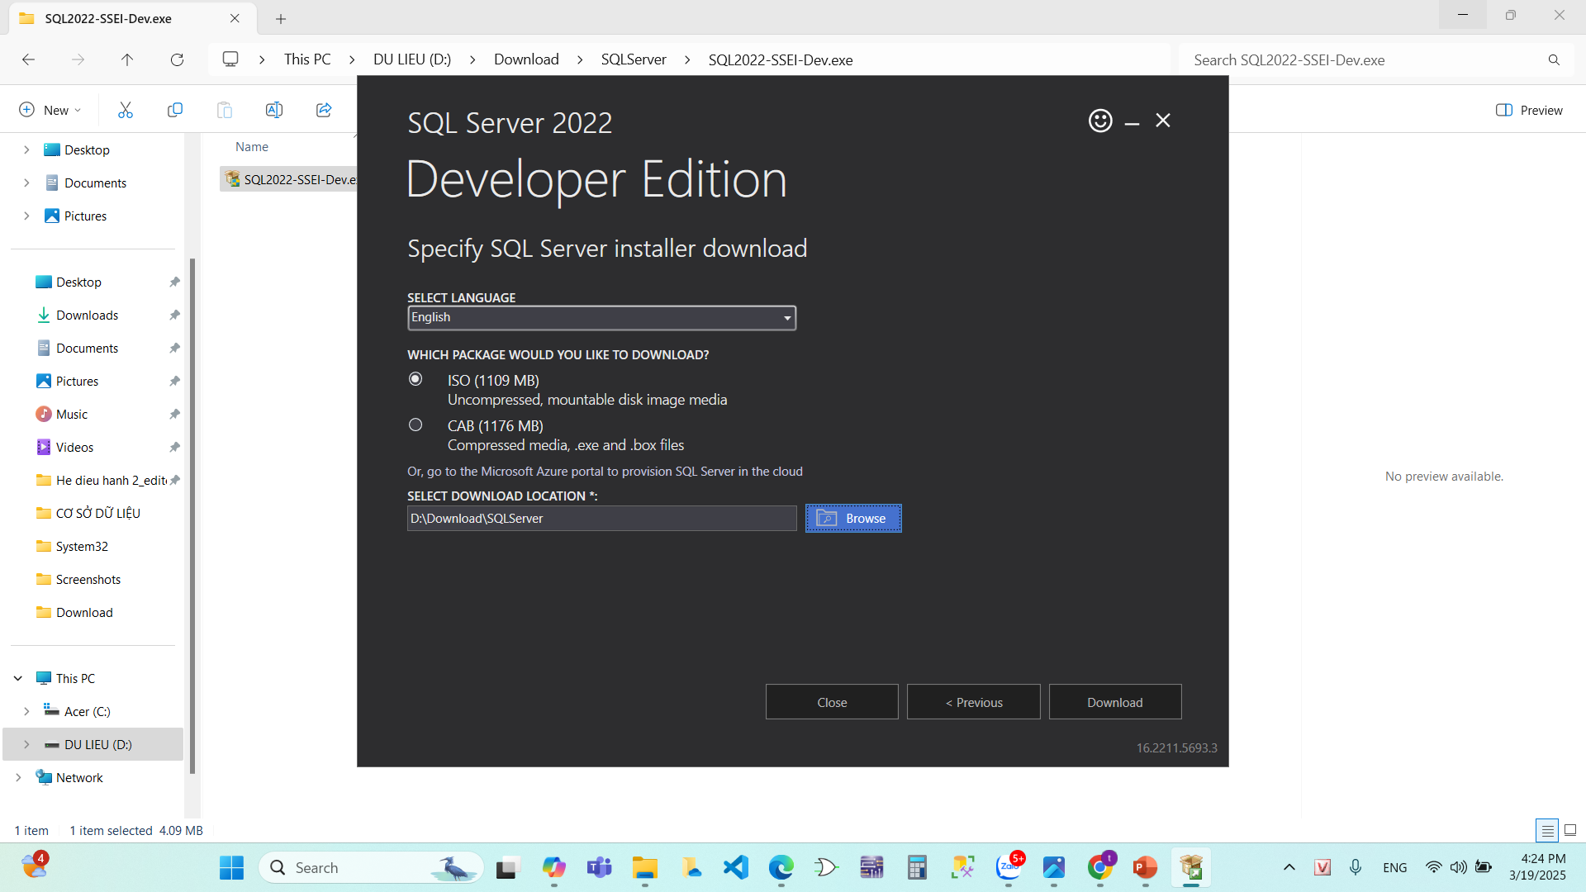
Chọn ISO và nhấn Download

Slide 5
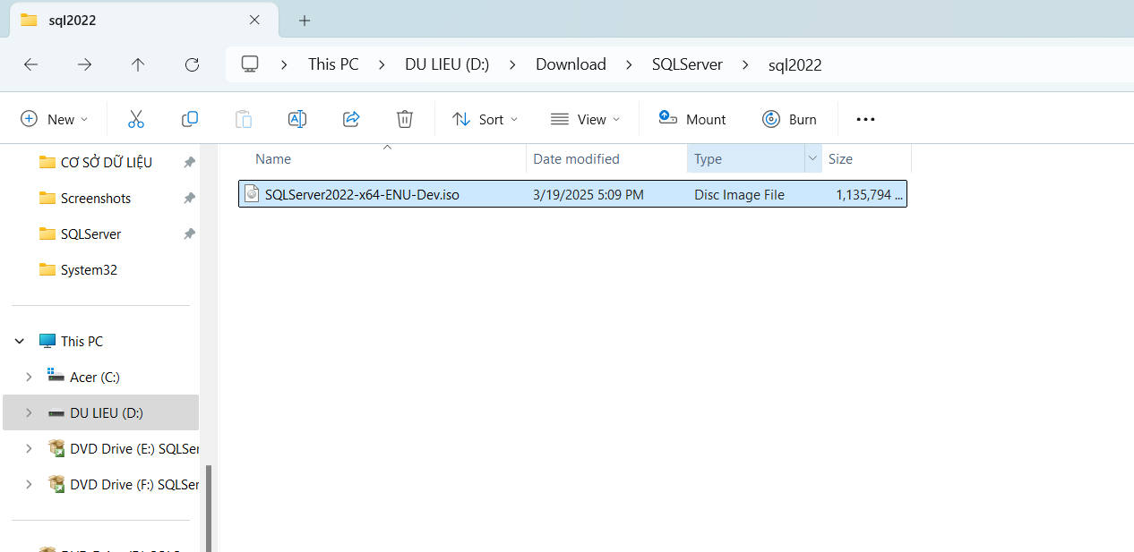
Sau khi Download, mở file iso đã down

Slide 6
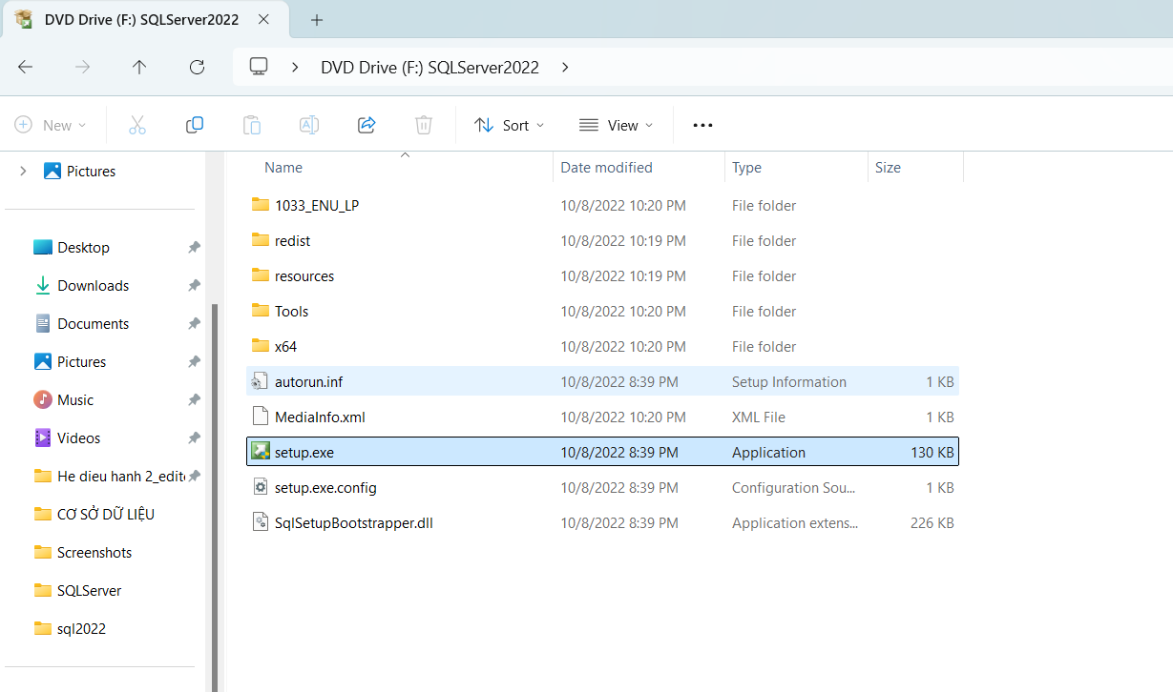
Chọn file setup.exe

Slide 7
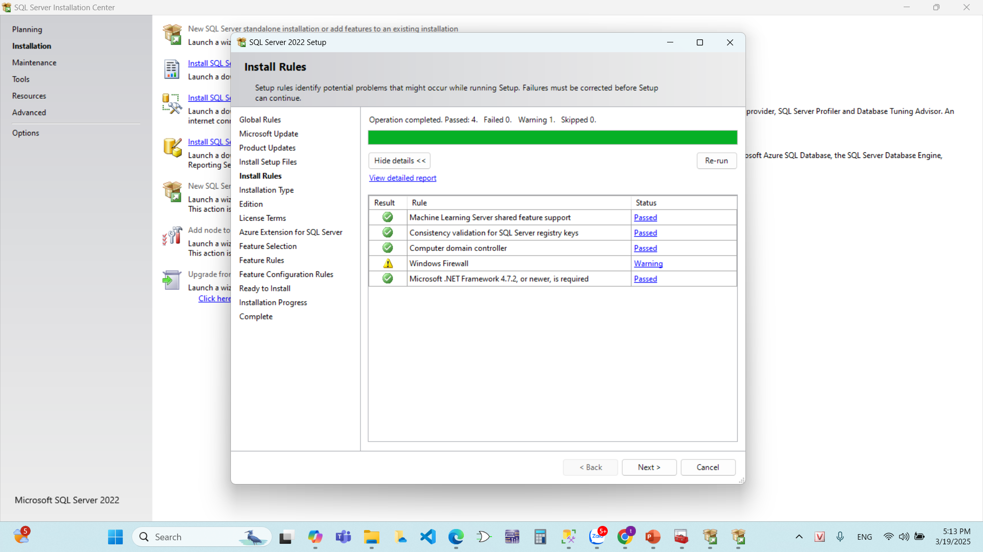
Chọn Installation sau đó chọn New SQL và nhấn next

Slide 8
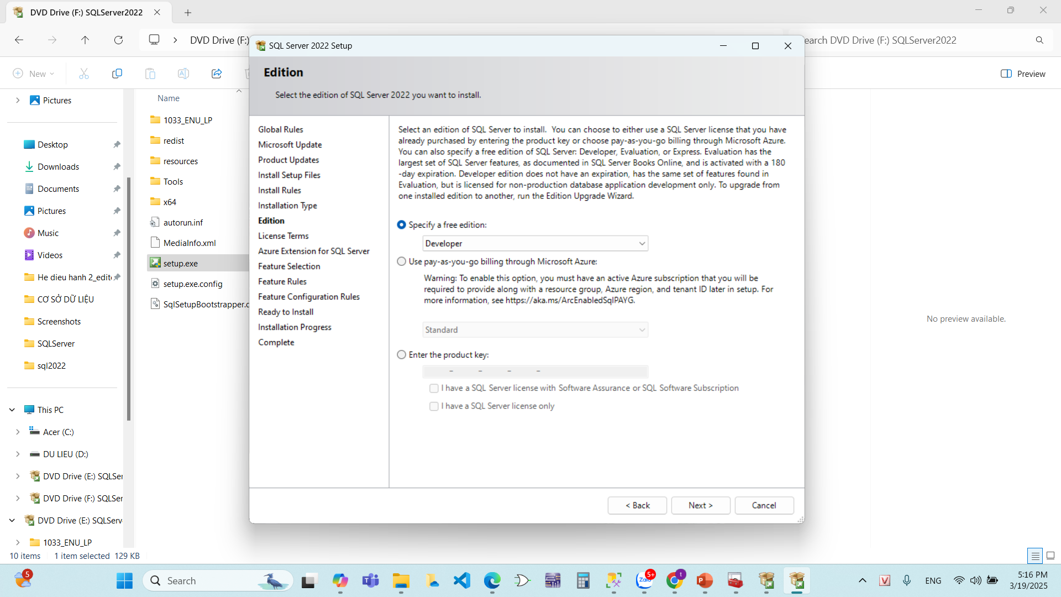
Tiếp tục chọn next

Slide 9
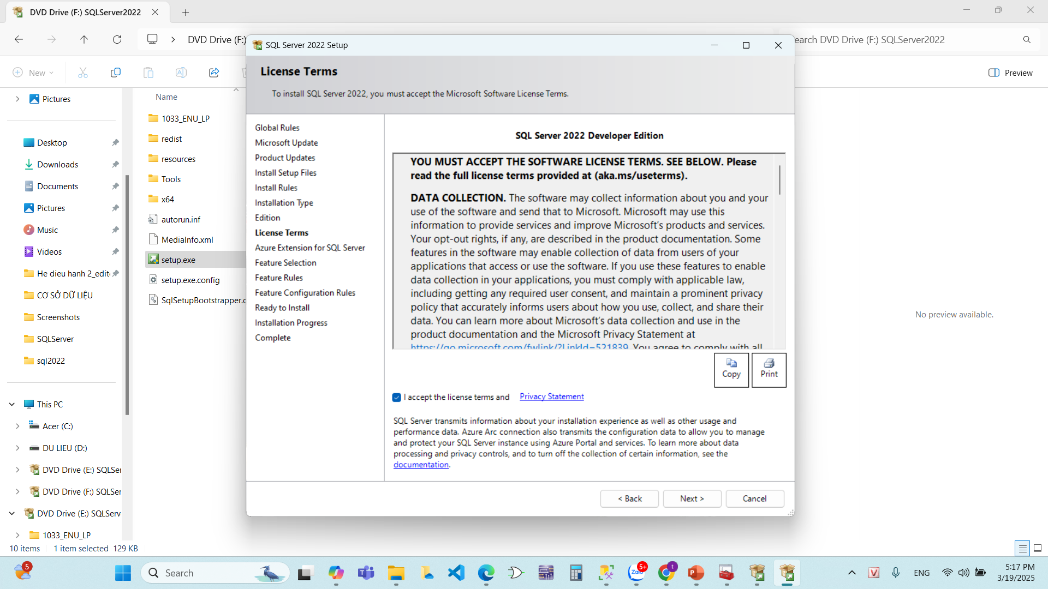
Chọn accept và next

Slide 10
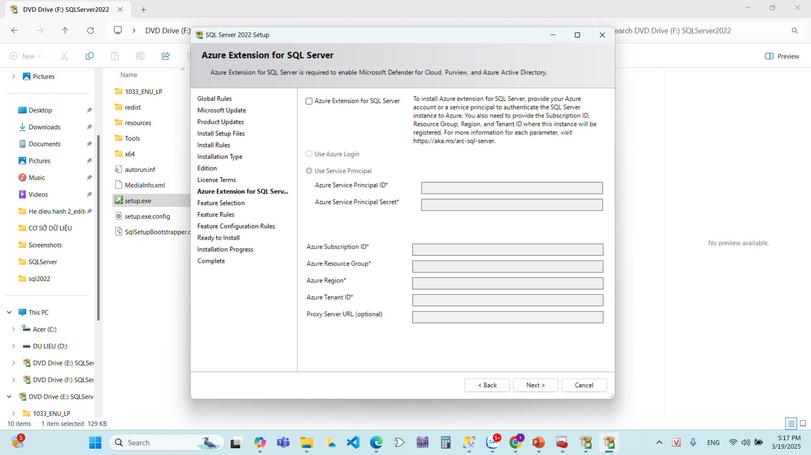
Không chọn Azure và tiếp tục next

Slide 11
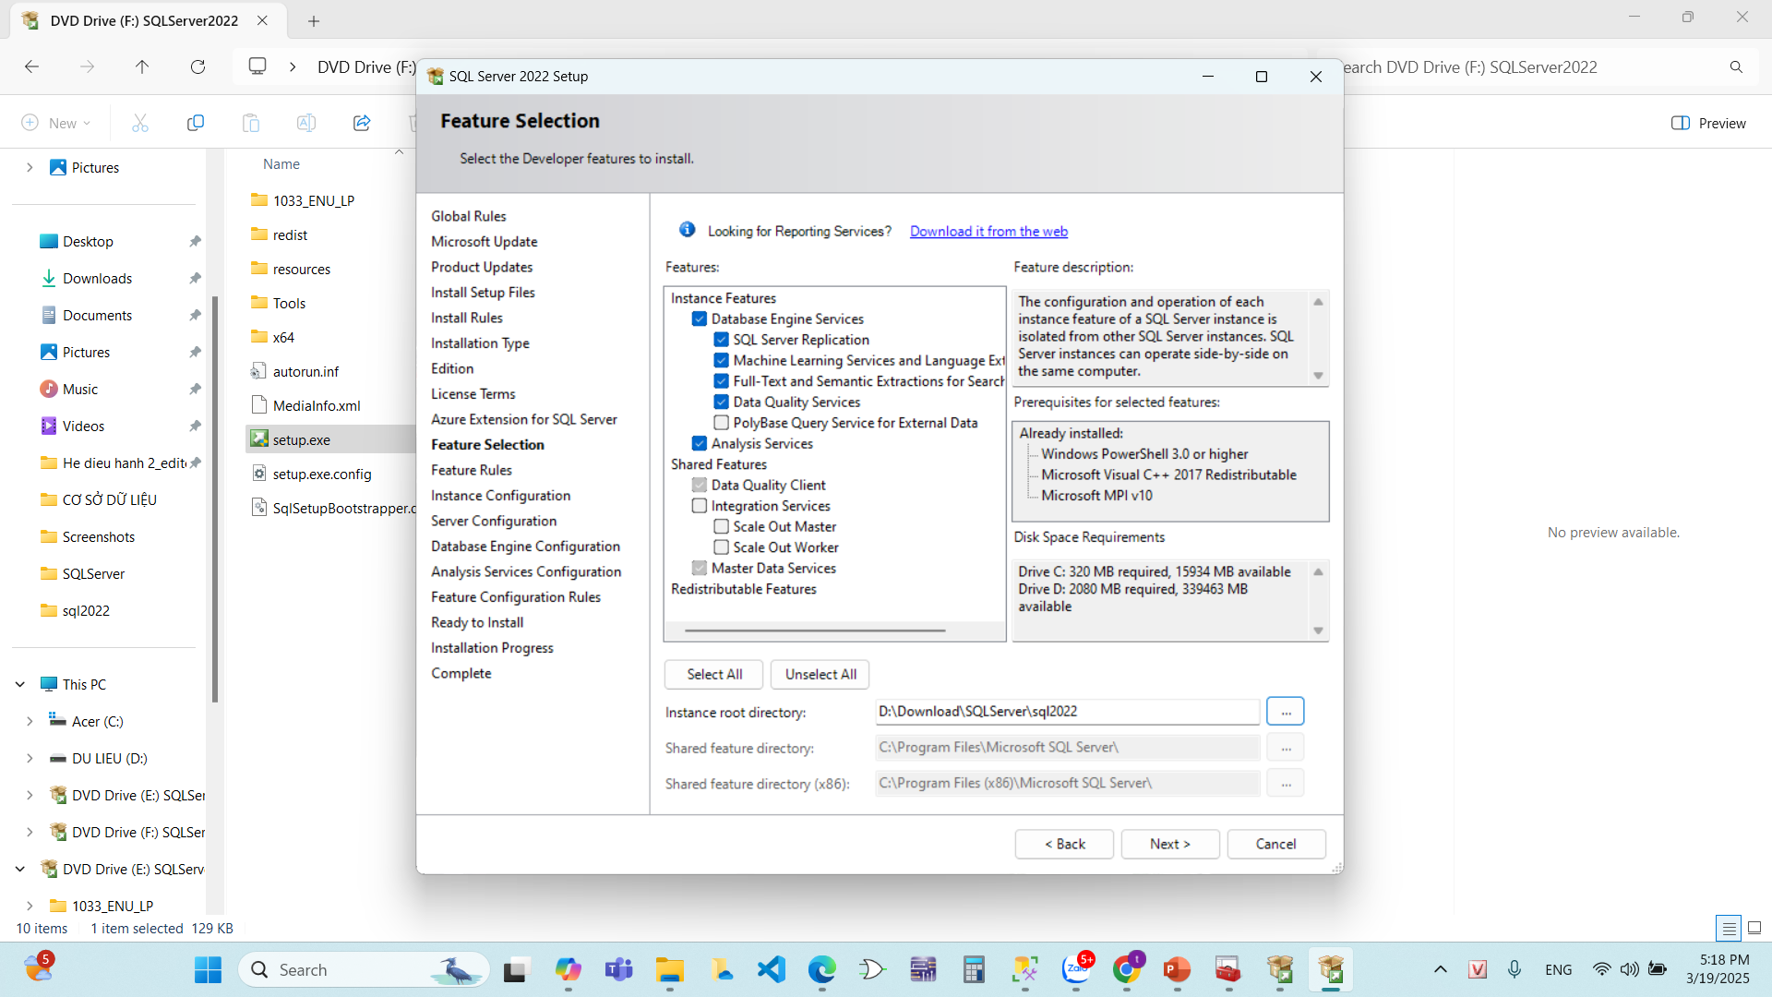
Tích vào như trong ảnh và chọn next

Slide 12
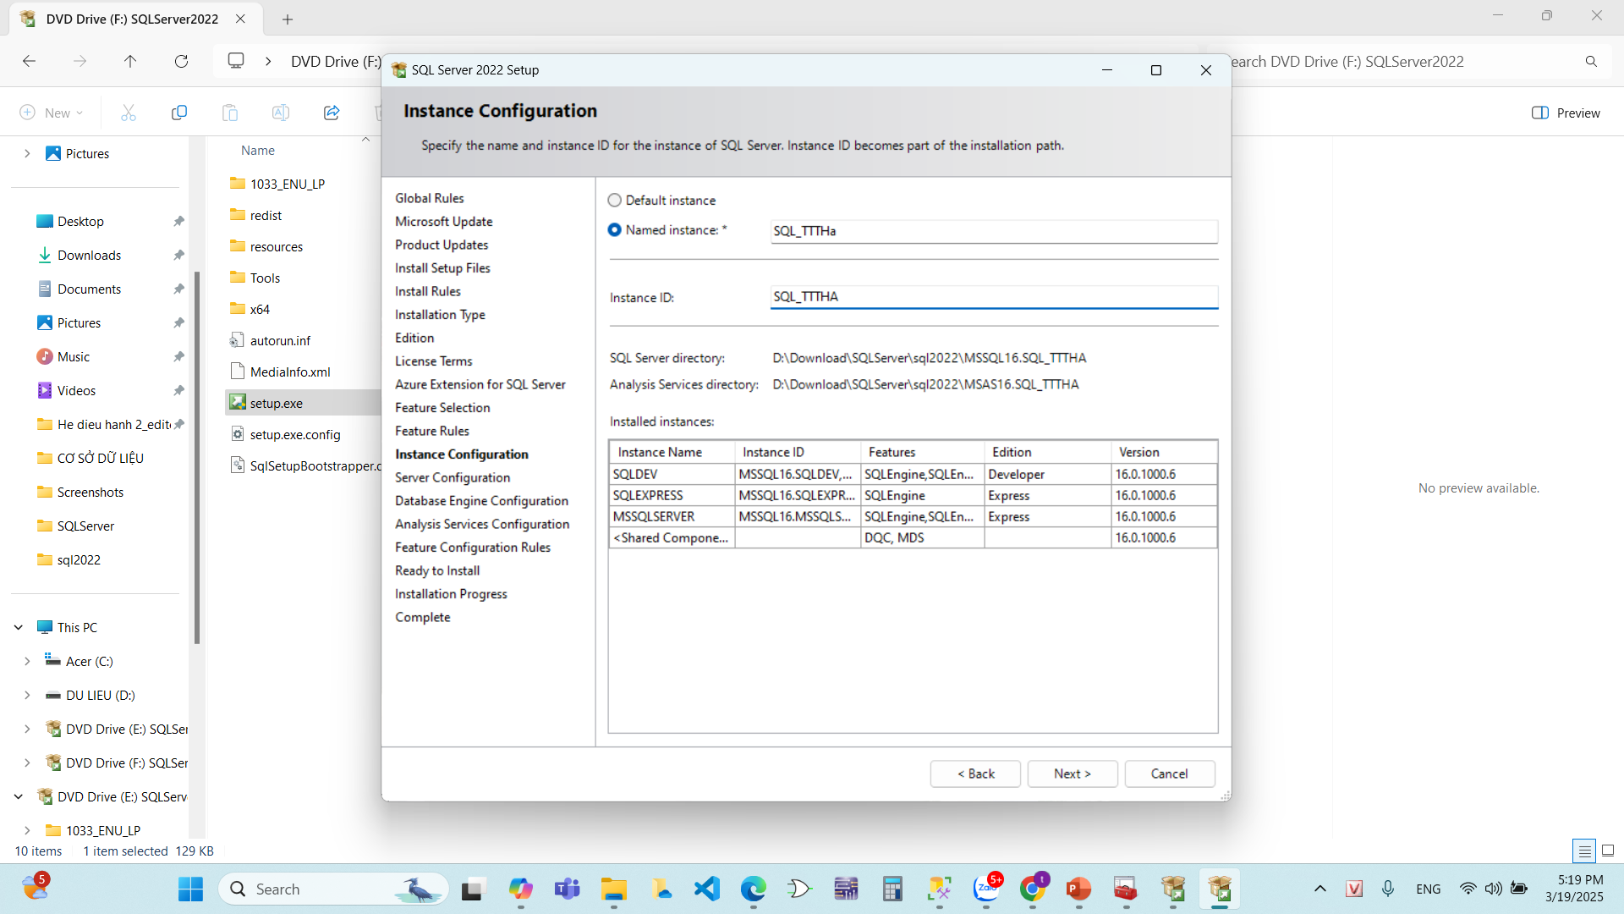
Chọn Named instance và đặt tên,
Có thể đặt tên tùy chọn rồi chọn next

Slide 13
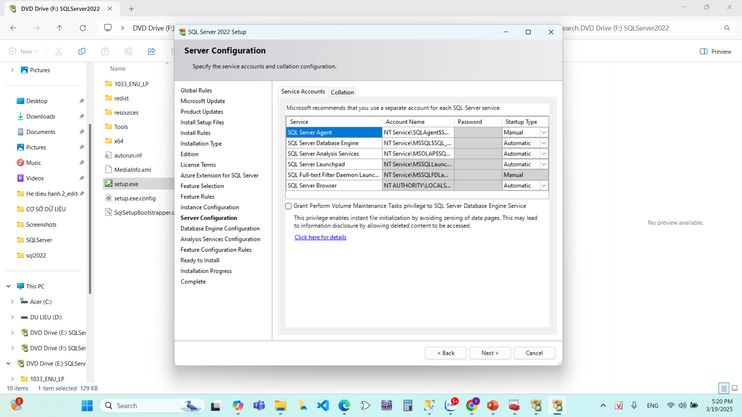
Tiếp tục chọn next

Slide 14
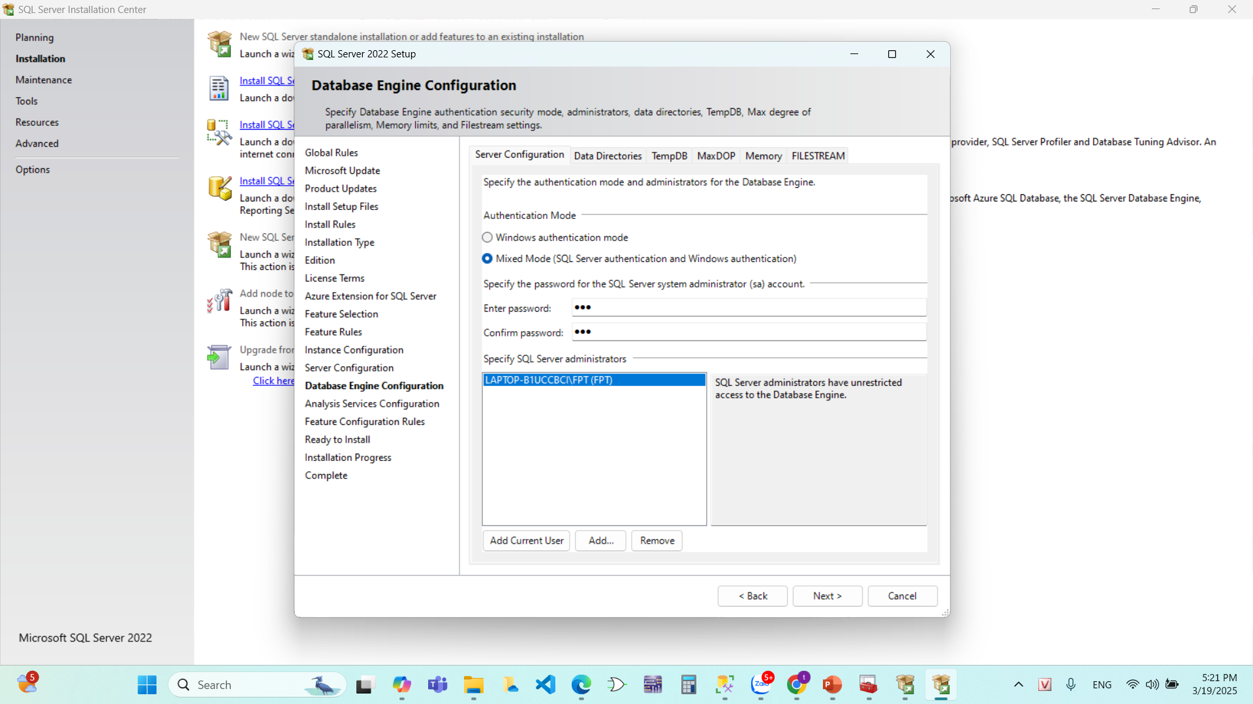
Chọn Mixed Mode và đặt mật khẩu
Sau đó chọn Add Current User rồi chọn next

Slide 15
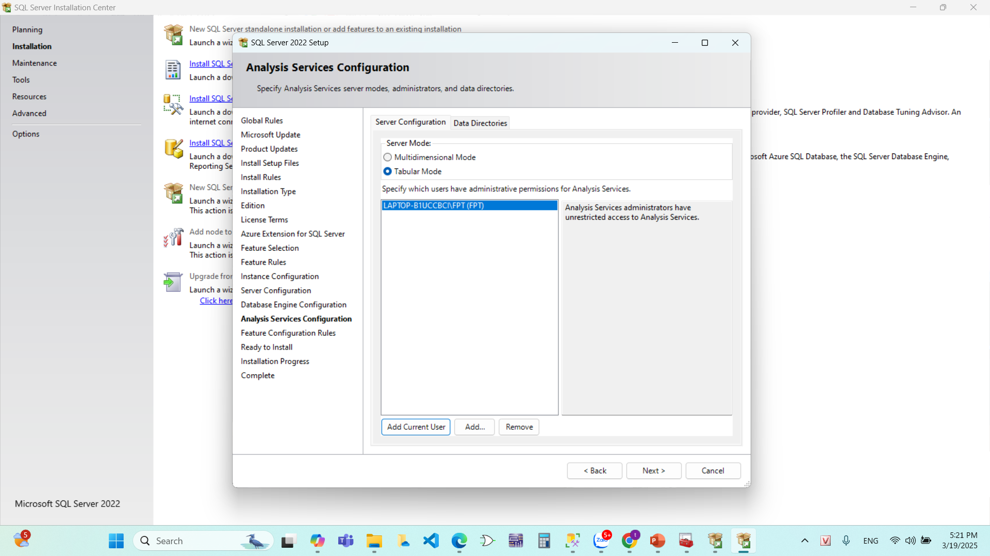
Tiếp tục chọn Add Current User rồi chọn next

Slide 16
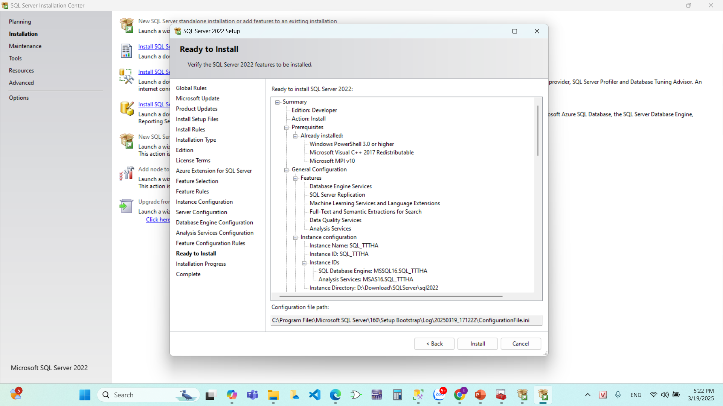
Chọn Install đểhoàn tất
quá trình cài đặt

Slide 17
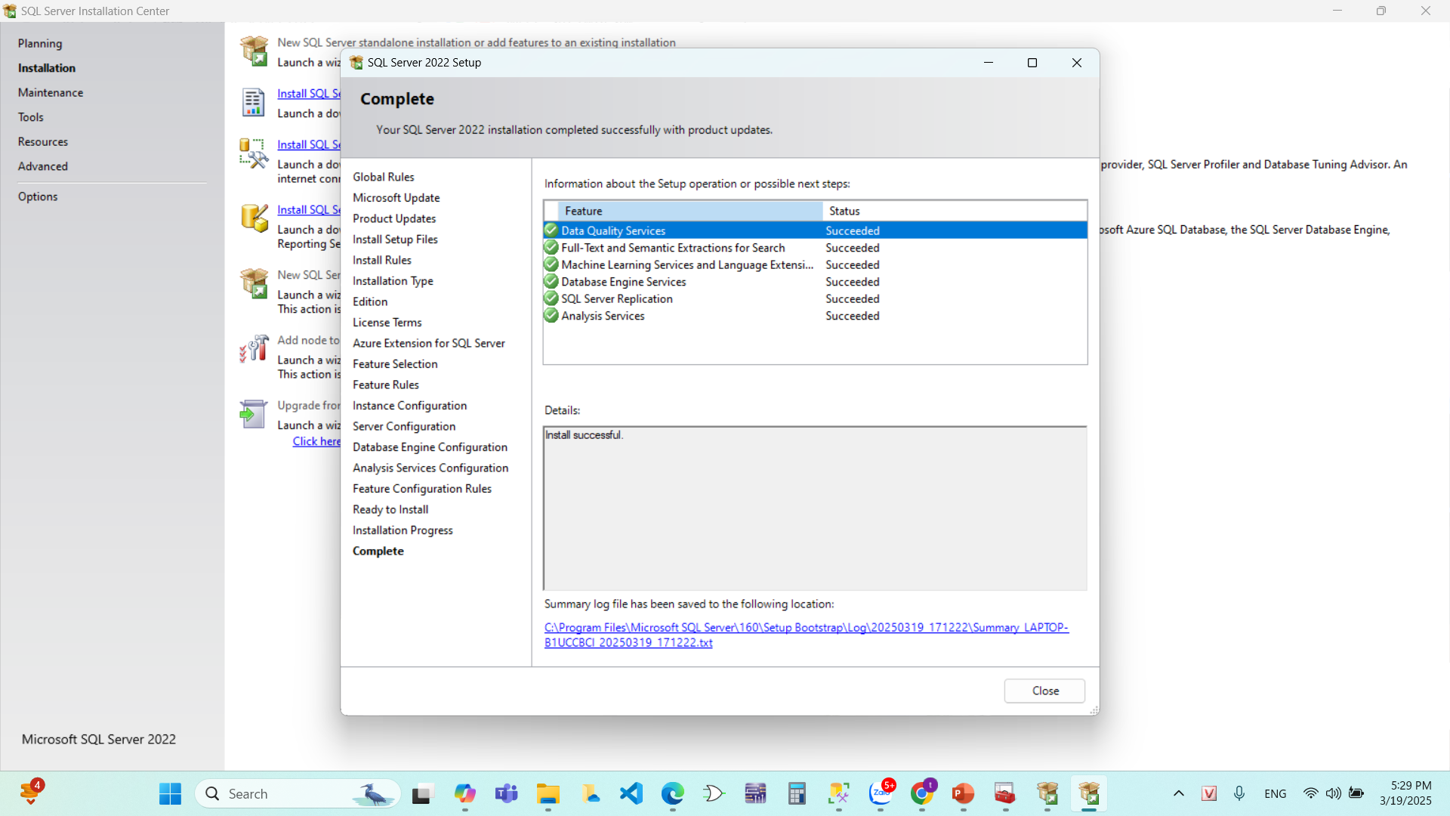
Chọn Close

Slide 18
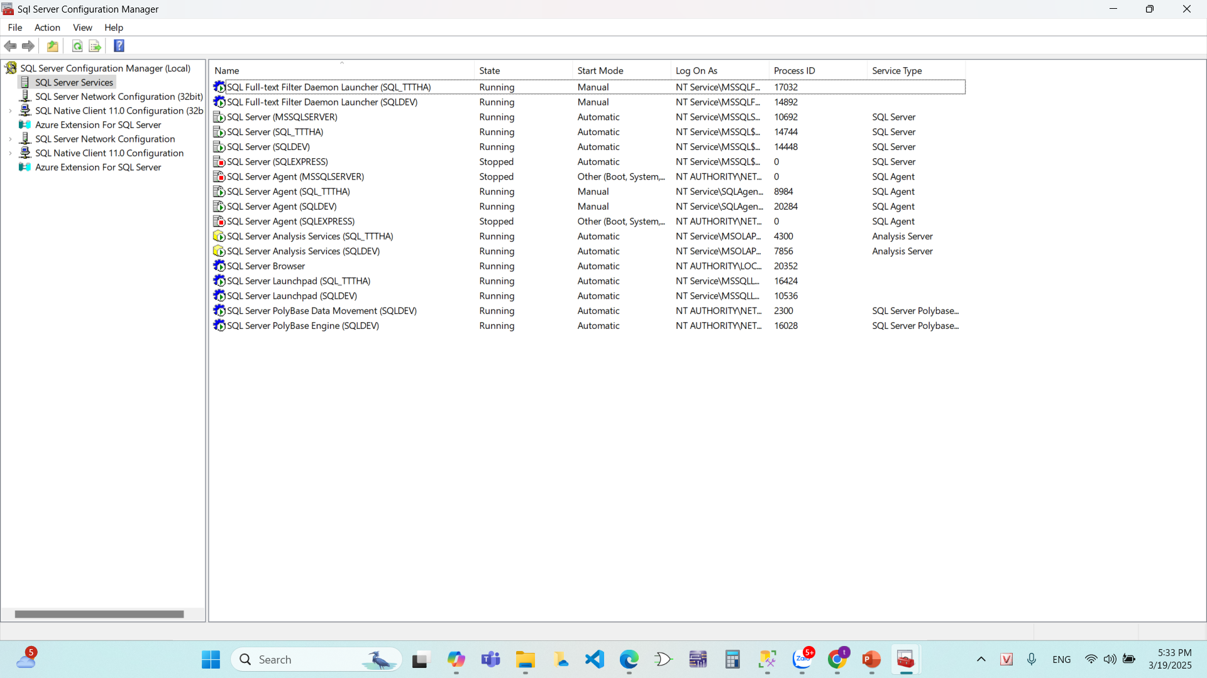
Vào SQL Server Configuration Maneger, chọn
SQL Server Services để xem bản vừa cài đặt đã running chưa

Slide 19
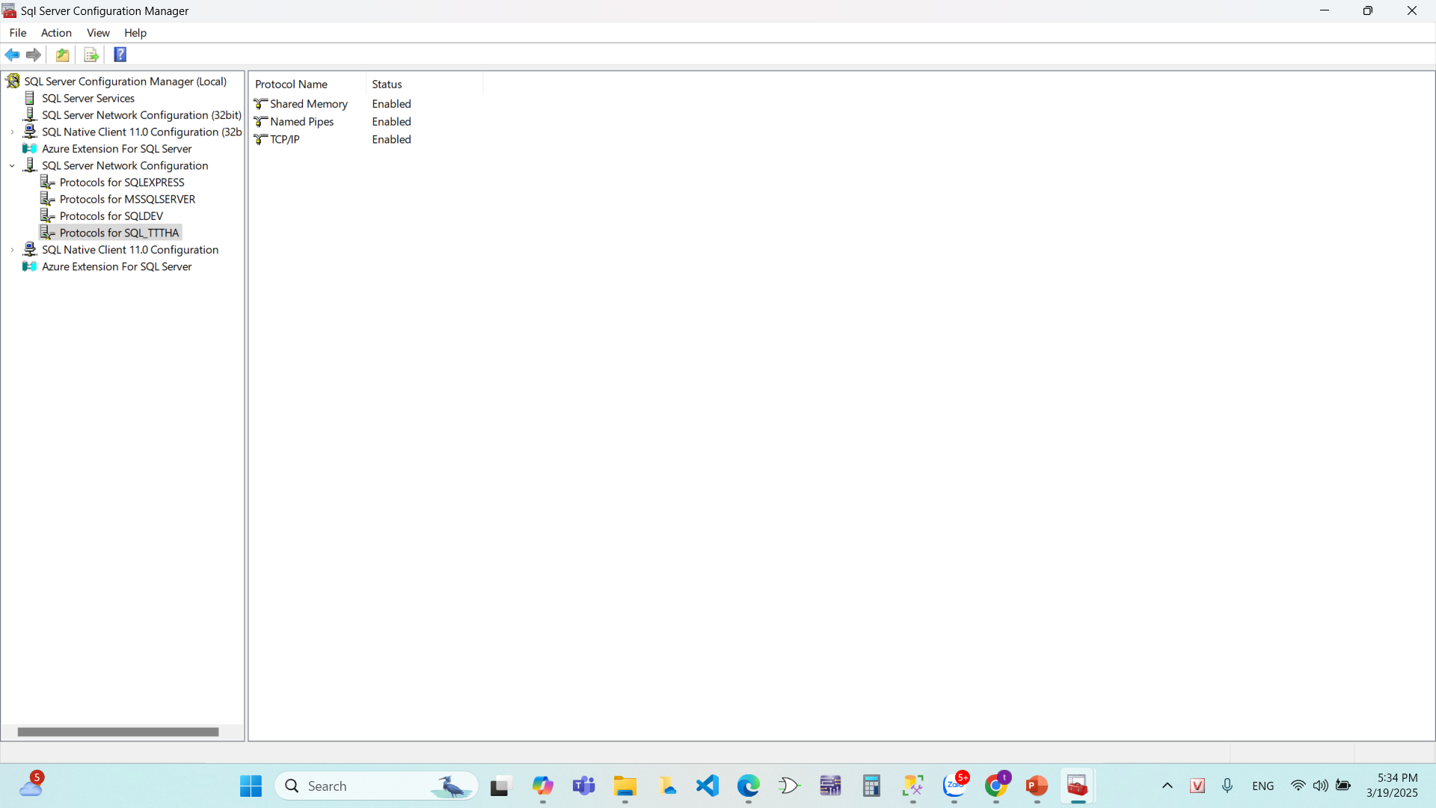
Chọn SQL Server Network Configuration
Enable hết các thuộc tính bên trong nên nếu nó chưa enable
Chọn Protocol for SQL_TTTHA

Slide 20
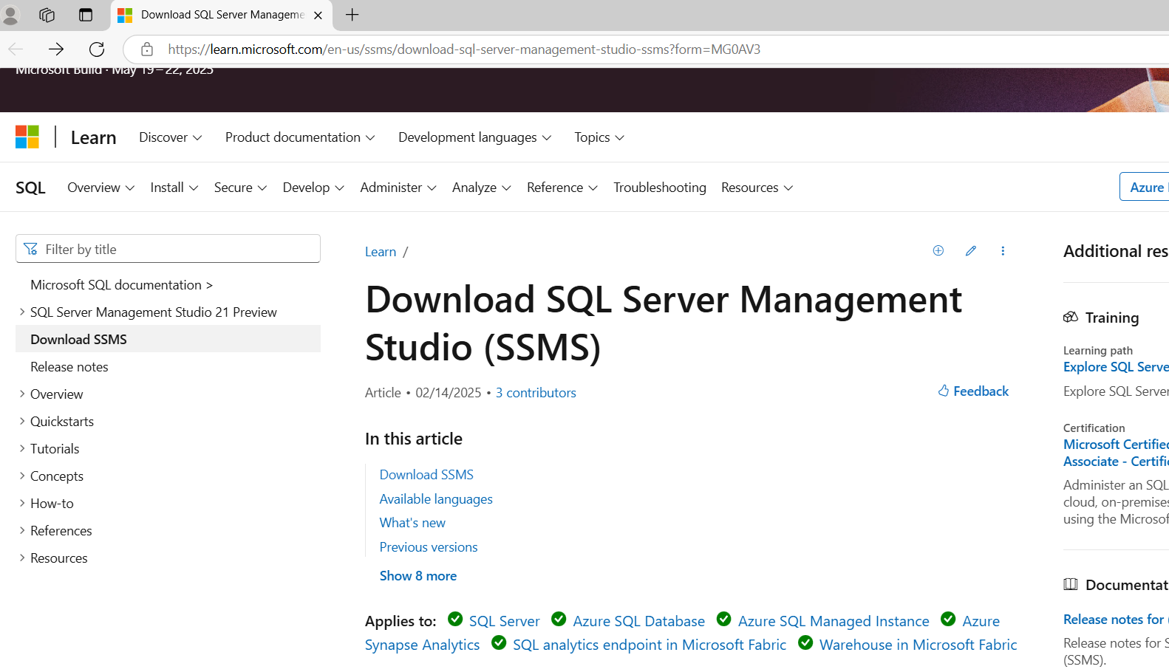
2. Các bước download và cài đặt phần mềm sql managerment studio (bản mới nhất)
.
.
.
- Truy cập vào Download SQL Server Management Studio Để download
Click vào Download SSMS

Slide 21
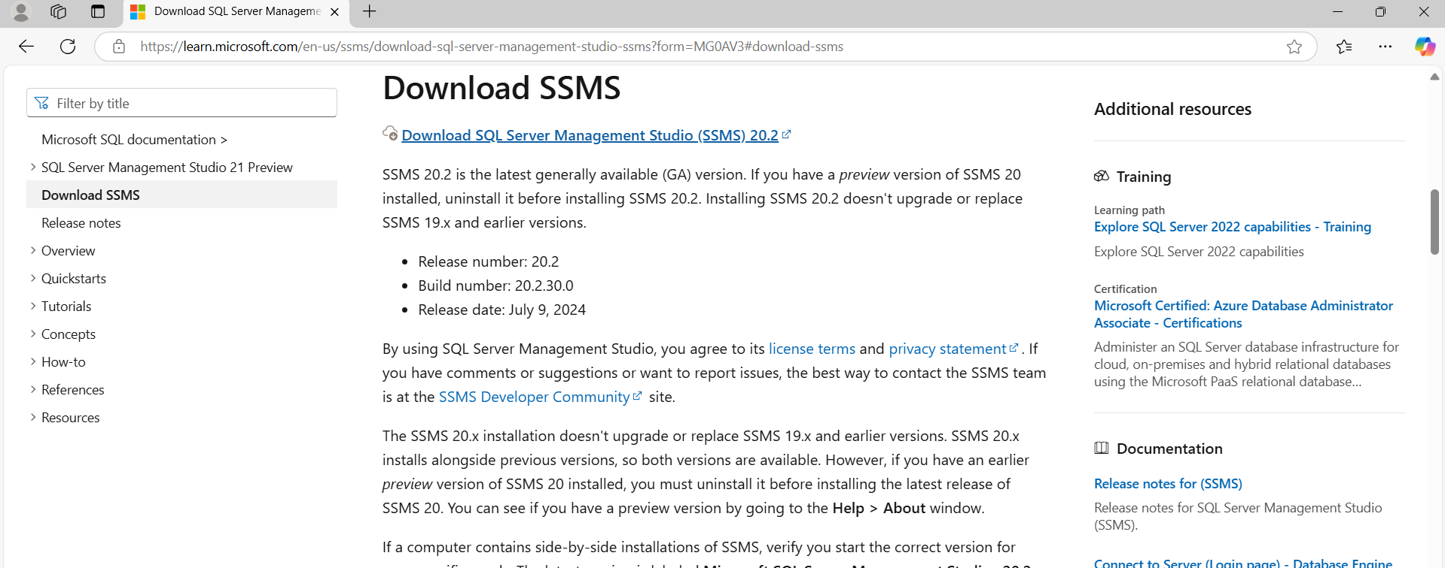
Chọn download sql Server, sau đó nó sẽ bắt đầu quá trình tài xuống

Slide 22
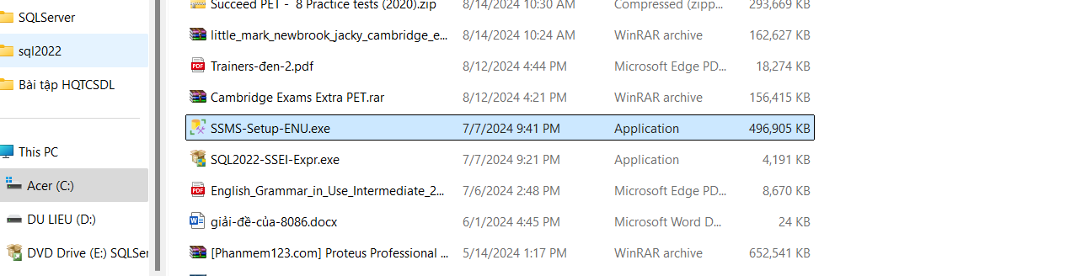
Chọn file vừa tải về và click vào sau đó chọn next, next… cho đến khi thành công

Slide 23
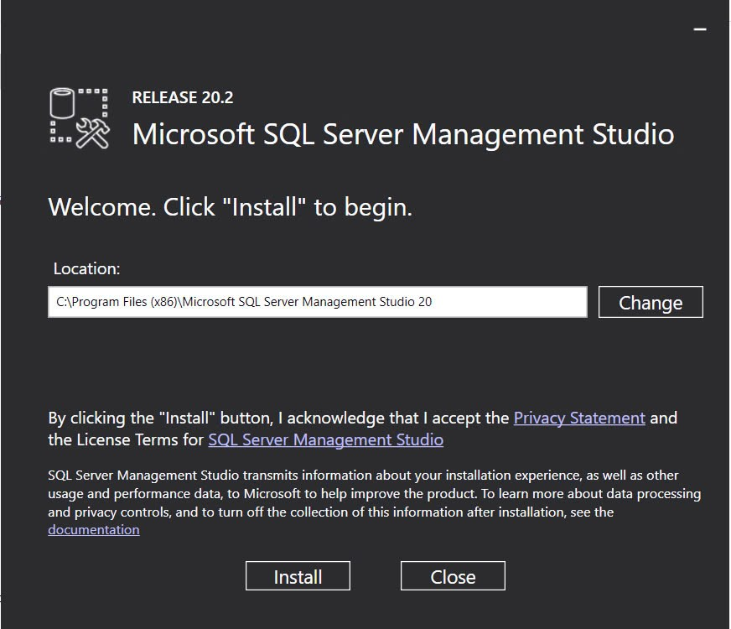

Slide 24
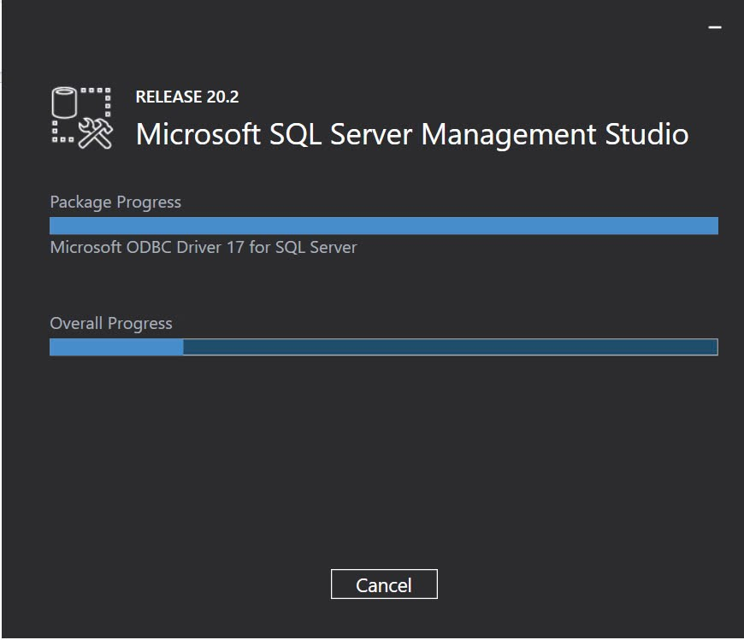

Slide 25
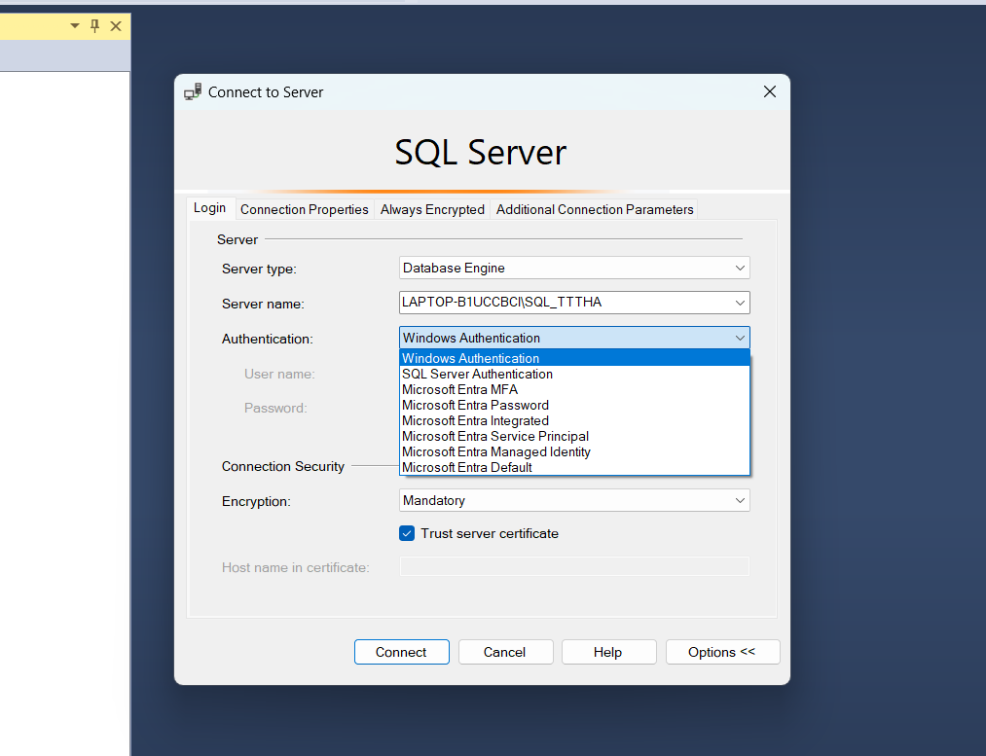
3. Các bước để đăng nhập từ sql managerment studio vào Sql server đã cài
- Cách 1: Windows Authentication
Trong Server name, chọn SQL_TTTHA vừa cài
Trong Authentication, chọn Windows Auth
dòng đầu tiên
Sau đó tích vào Trust và Connect

Slide 26
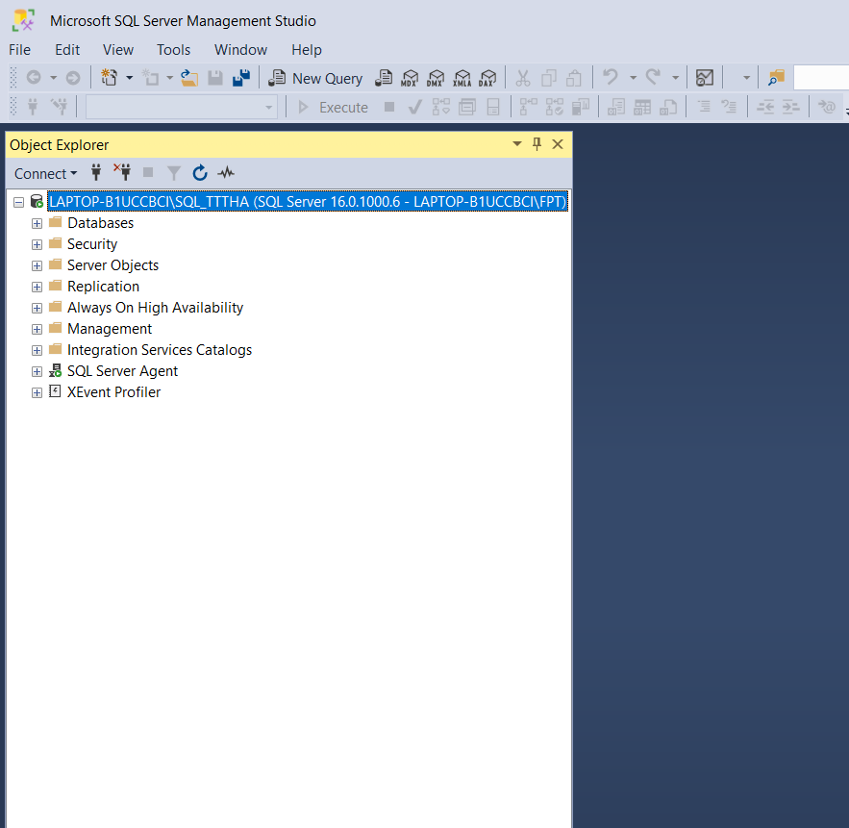
Giao diện kết quả

Slide 27
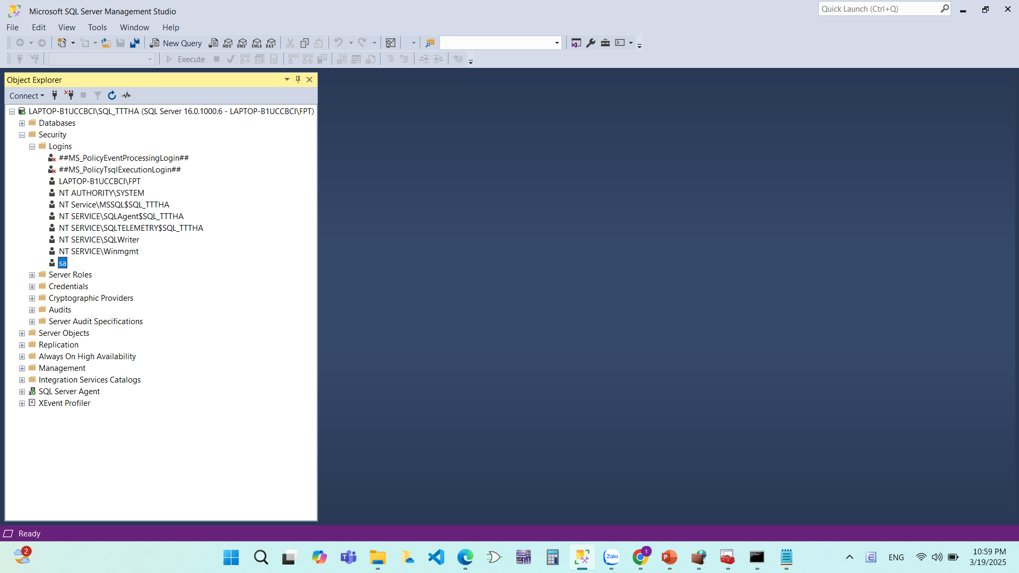

Slide 28
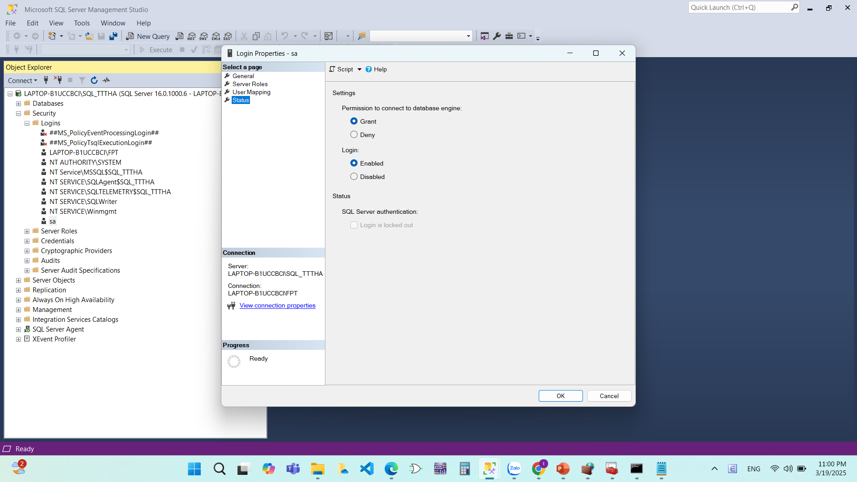

Slide 29
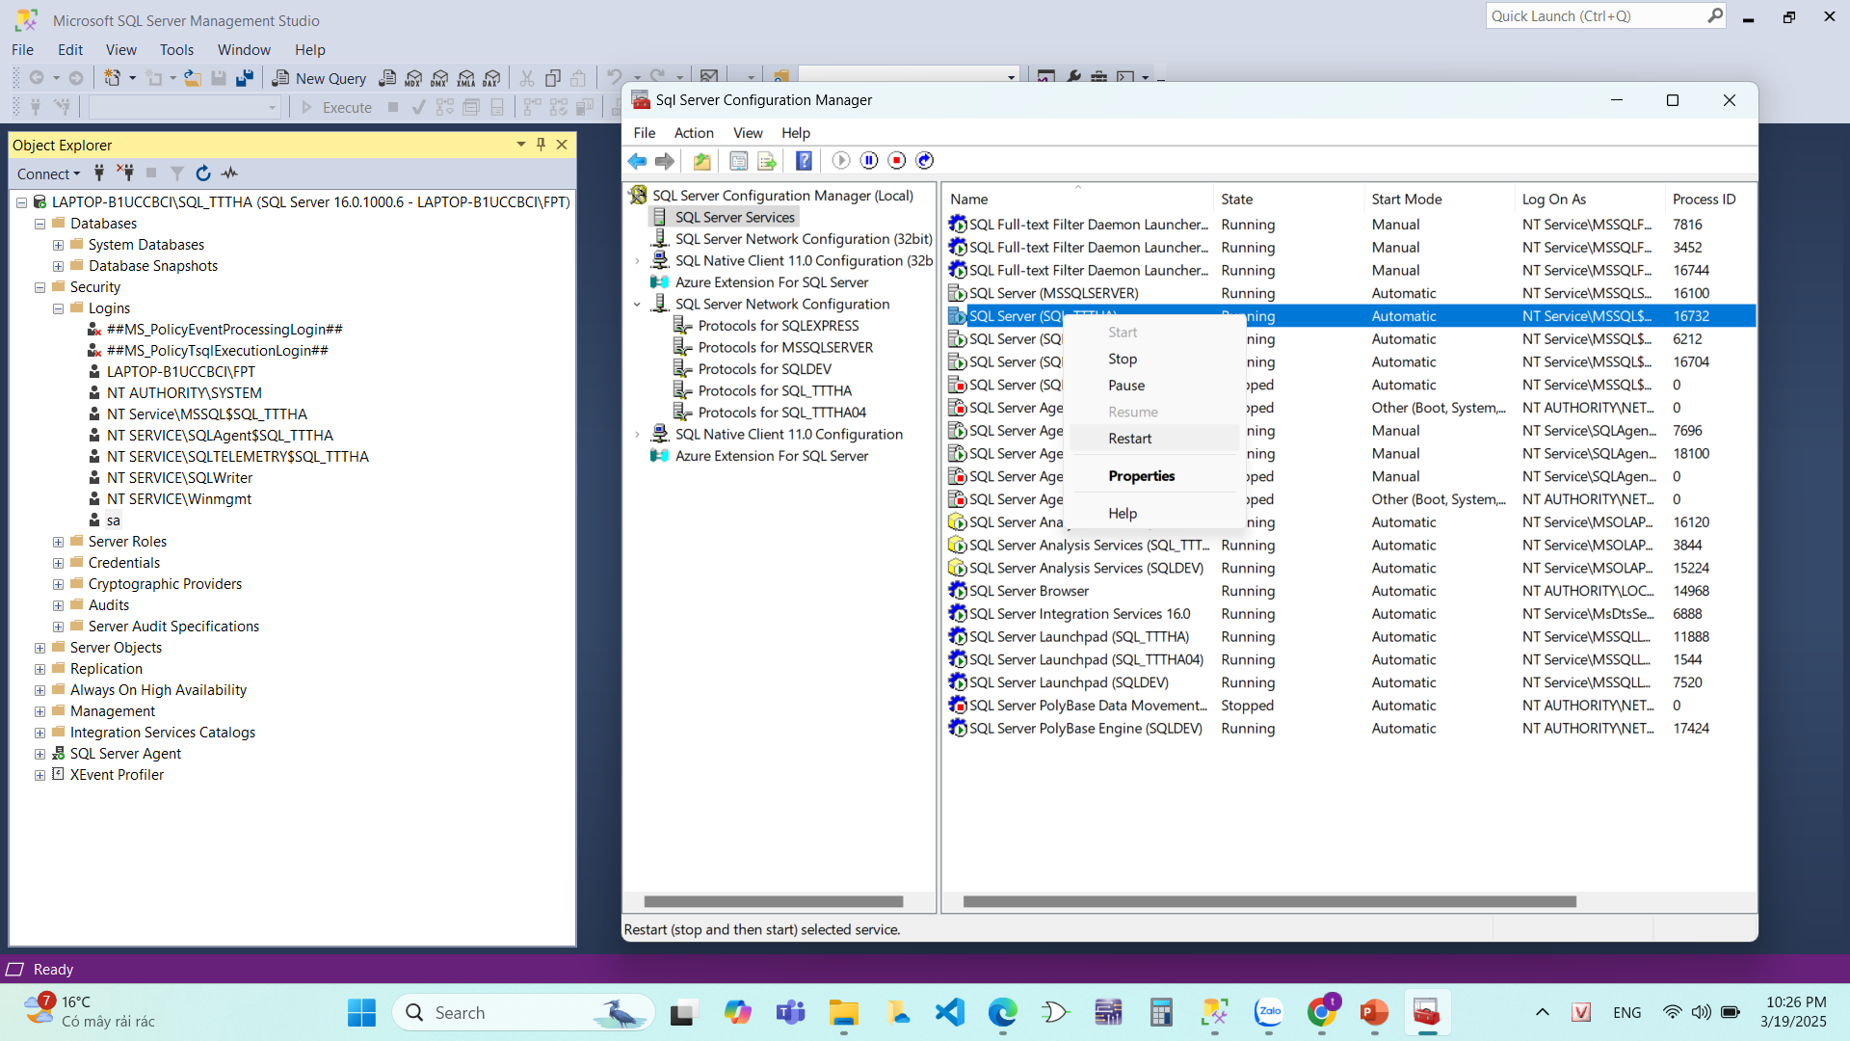

Slide 30
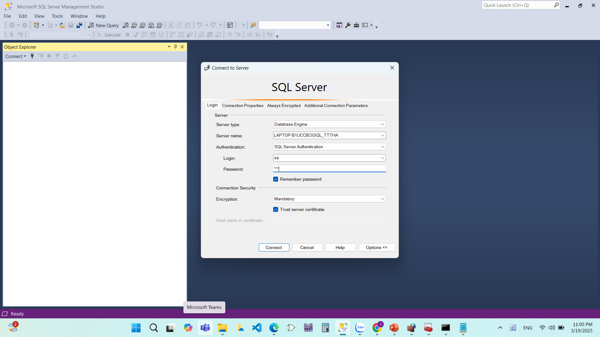

Slide 31
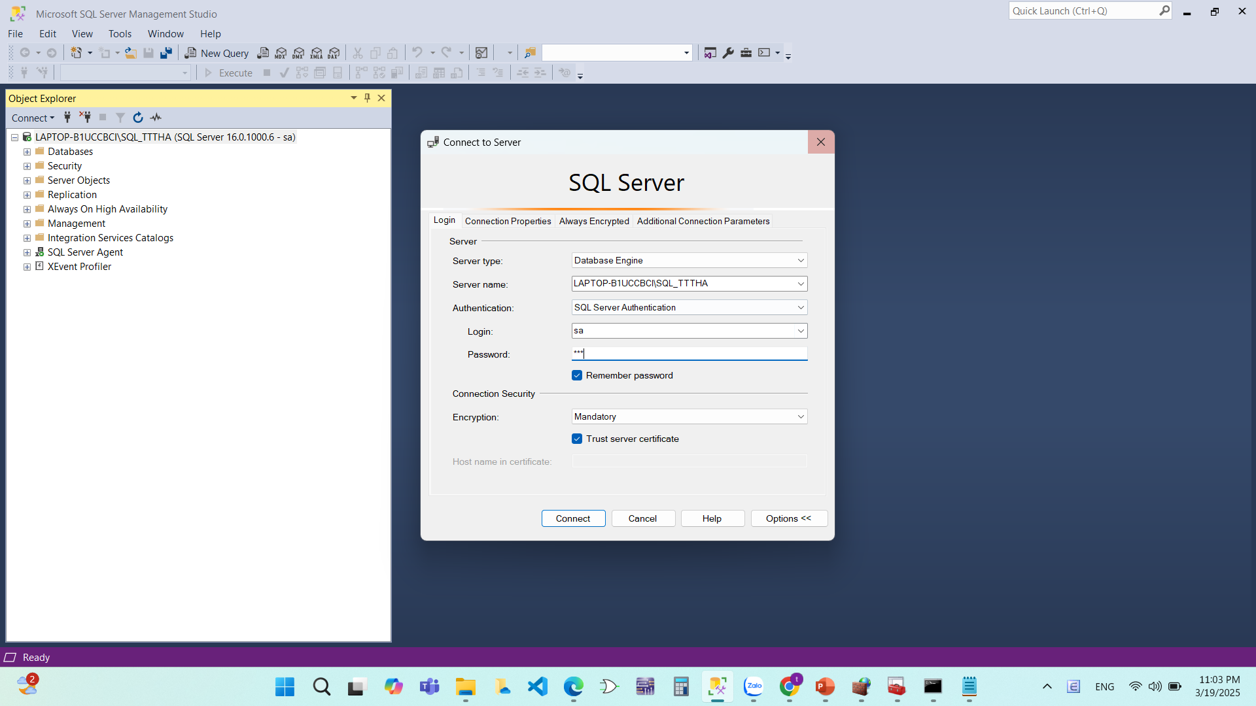
- Cách 2: SQL Server Authentication
Ta vẫn làm như ở cách một nhưng trong Authentication
thì chọn SQL Server Authentication ở dòng thứ 2

Slide 32
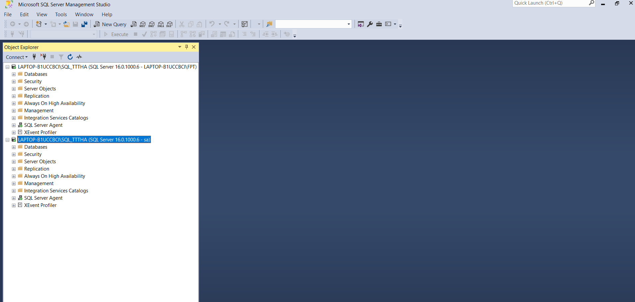
Giao diện kết quả

Slide 33
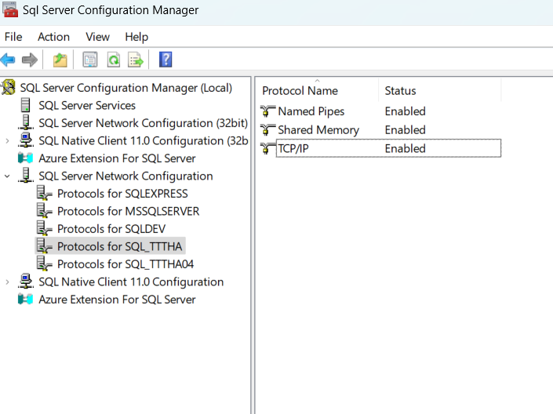
4. Cấu hình Dynamic Port & Mở Port trên firewall
4.1. Mở SQL Server Network Configuration
Mở SQL Server Configuration Manager
Chọn SQL Server Network Configuraton -> protocols for MSSQLSERVER (hoặc instance đang dùng).
VD: Protocols for SQL_TTTHA

Slide 34
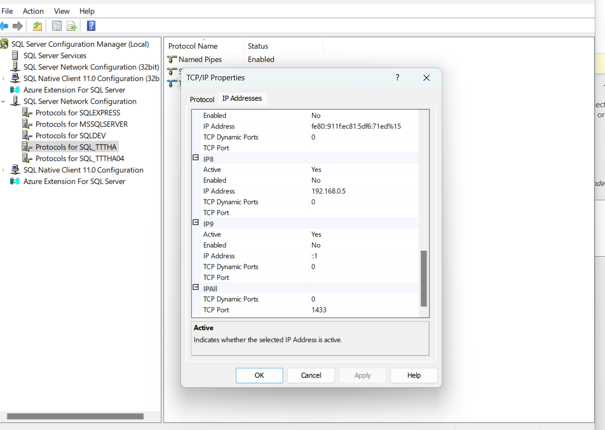
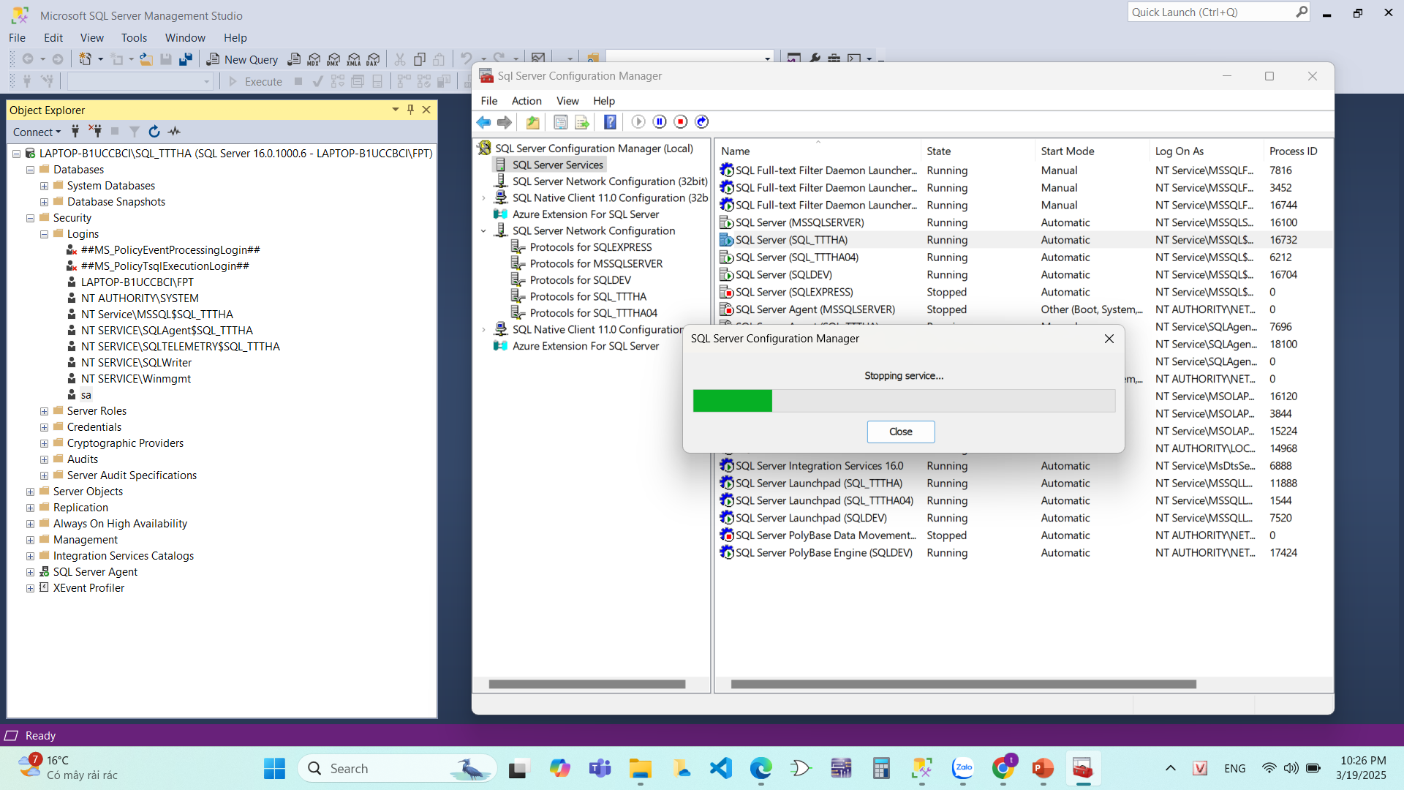
4.2. Cấu hình Dynamic port hoặc static port
Trong cửa sổ Protocls for MSSQLSERVER, chọn TCP/IP
Chọn IP addresses
Tìm IPALl và kiểm tra TCP Dynamic Ports
Nếu muốn dùng Dynamic Port thì ta giữ nguyên giá trị hiện có
Nếu dùng static port, xóa Dynamic Port và nhập 1433 vào ô TCP Port.
4. Nhấp Apply -> OK và Restart SQL Server trong SQL Server Services để áp dụng thay đổi

Slide 35
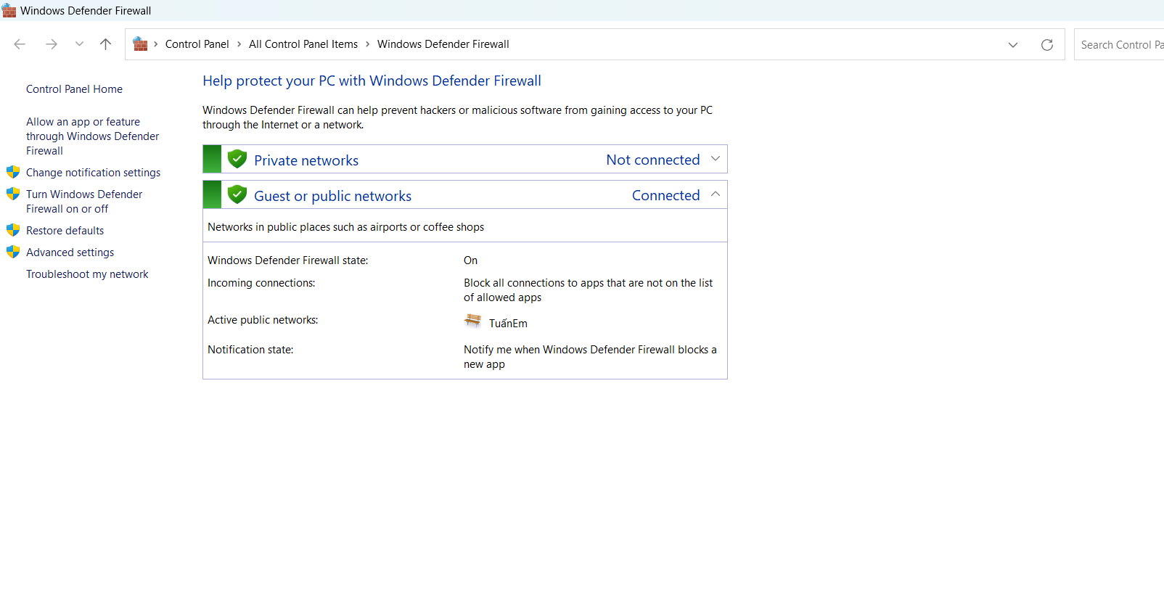
4.3. Mở port trên Windows Firewall
B1. Mở Windows Defender Firewall

Slide 36
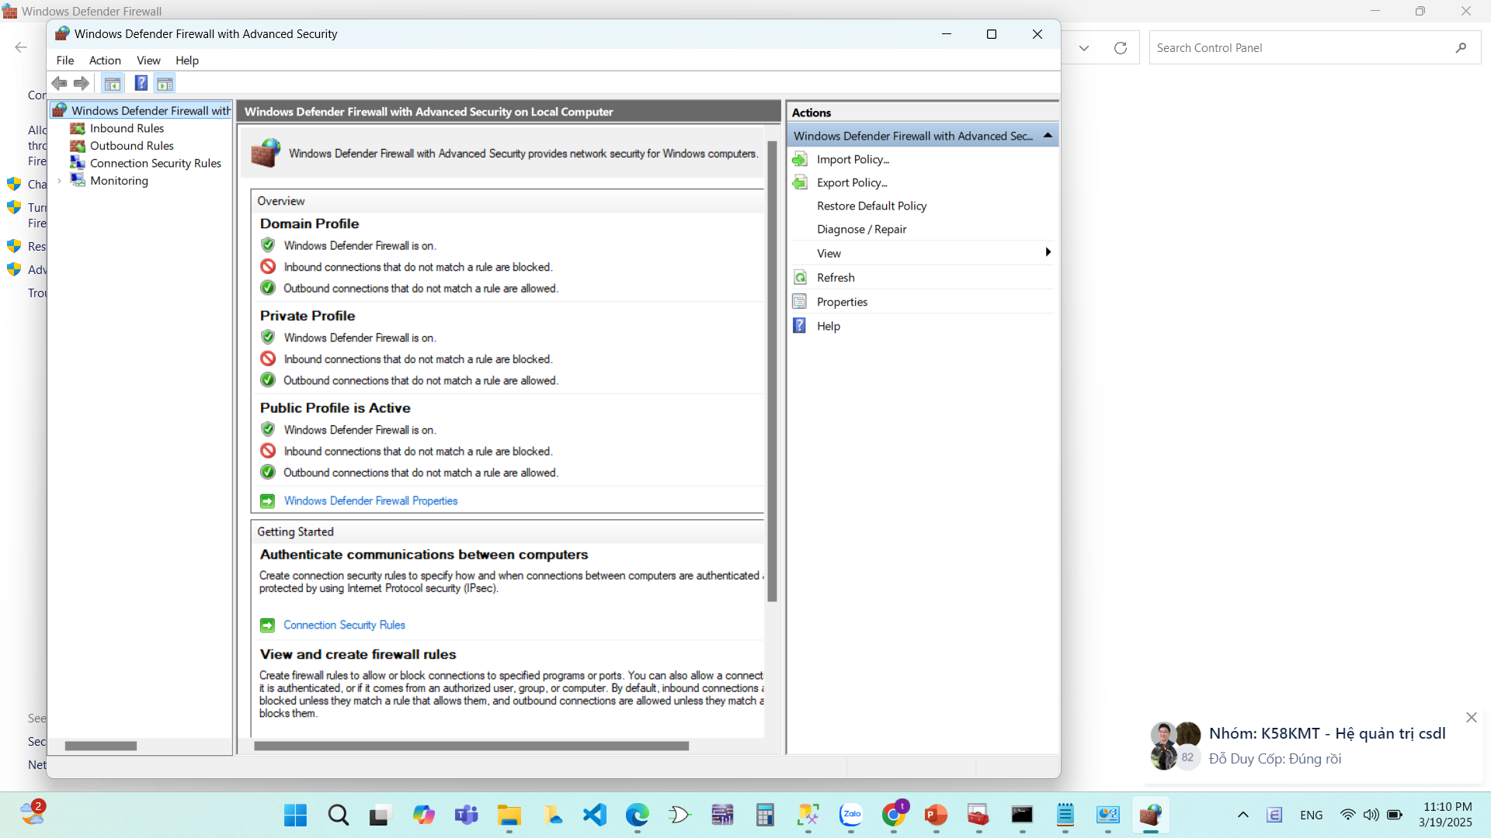
B2. Chọn Advanced settings.

Slide 37
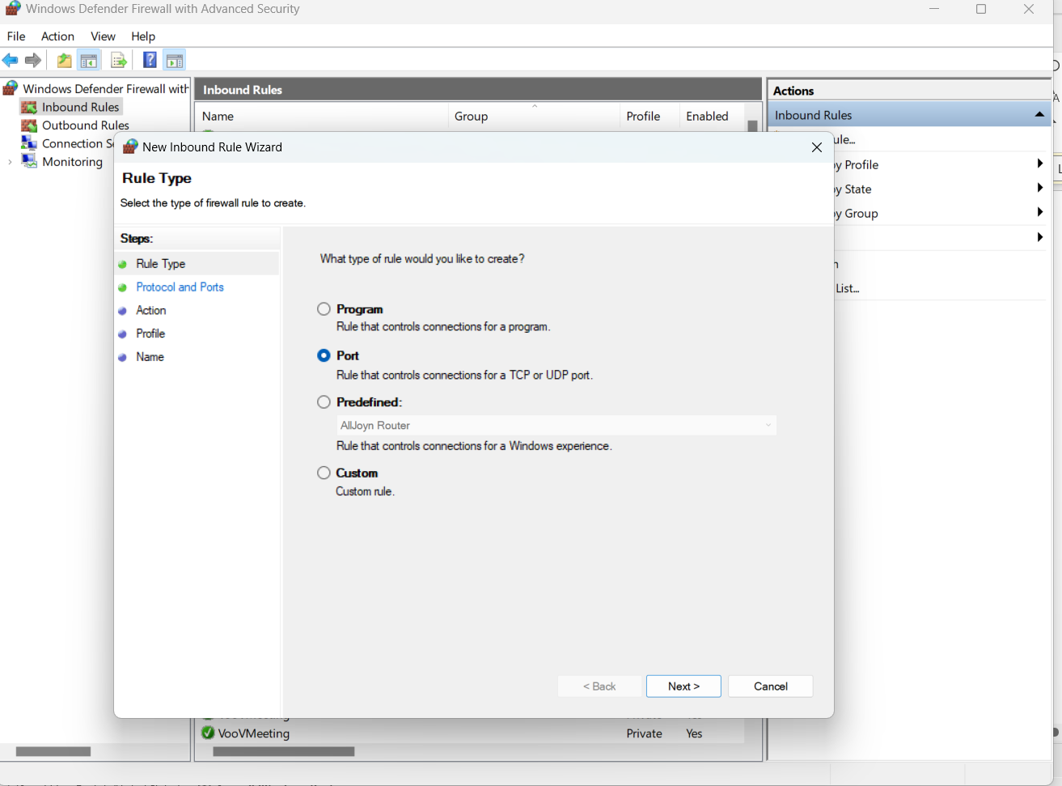
B3. Chọn Inbound Rules -> New Rule sau đó nó sẽ hiện bảng bên
Chọn Port rồi nhấn next

Slide 38
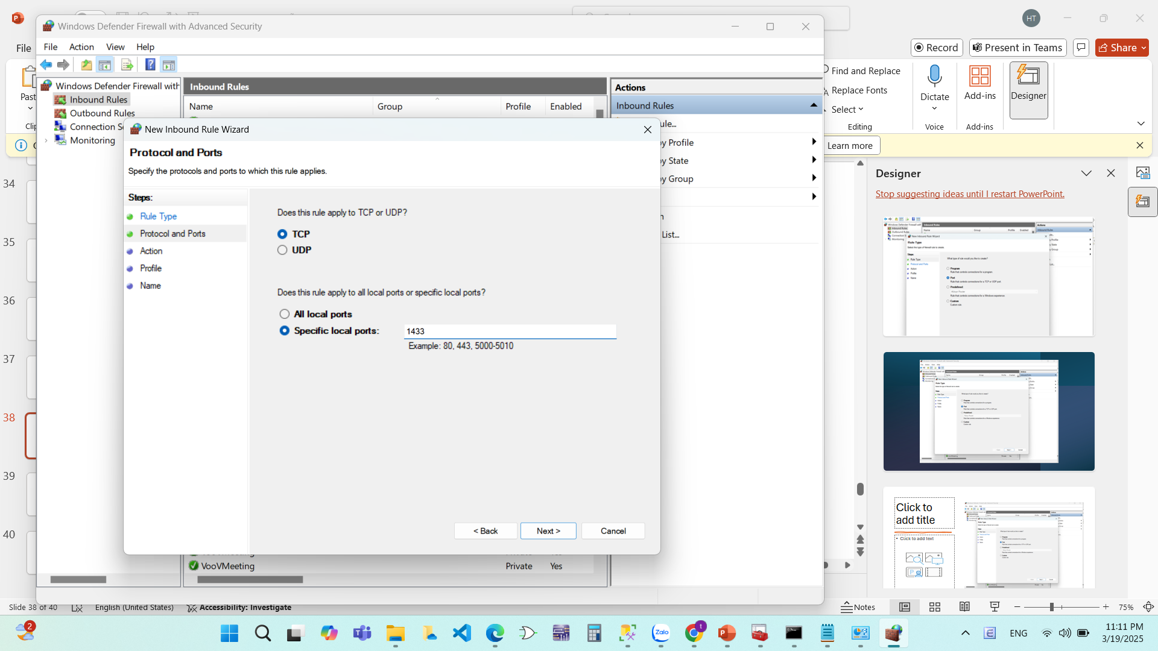
B4. Chọn TCP, nhập 1433 vào ổ Specific local Ports -> next

Slide 39
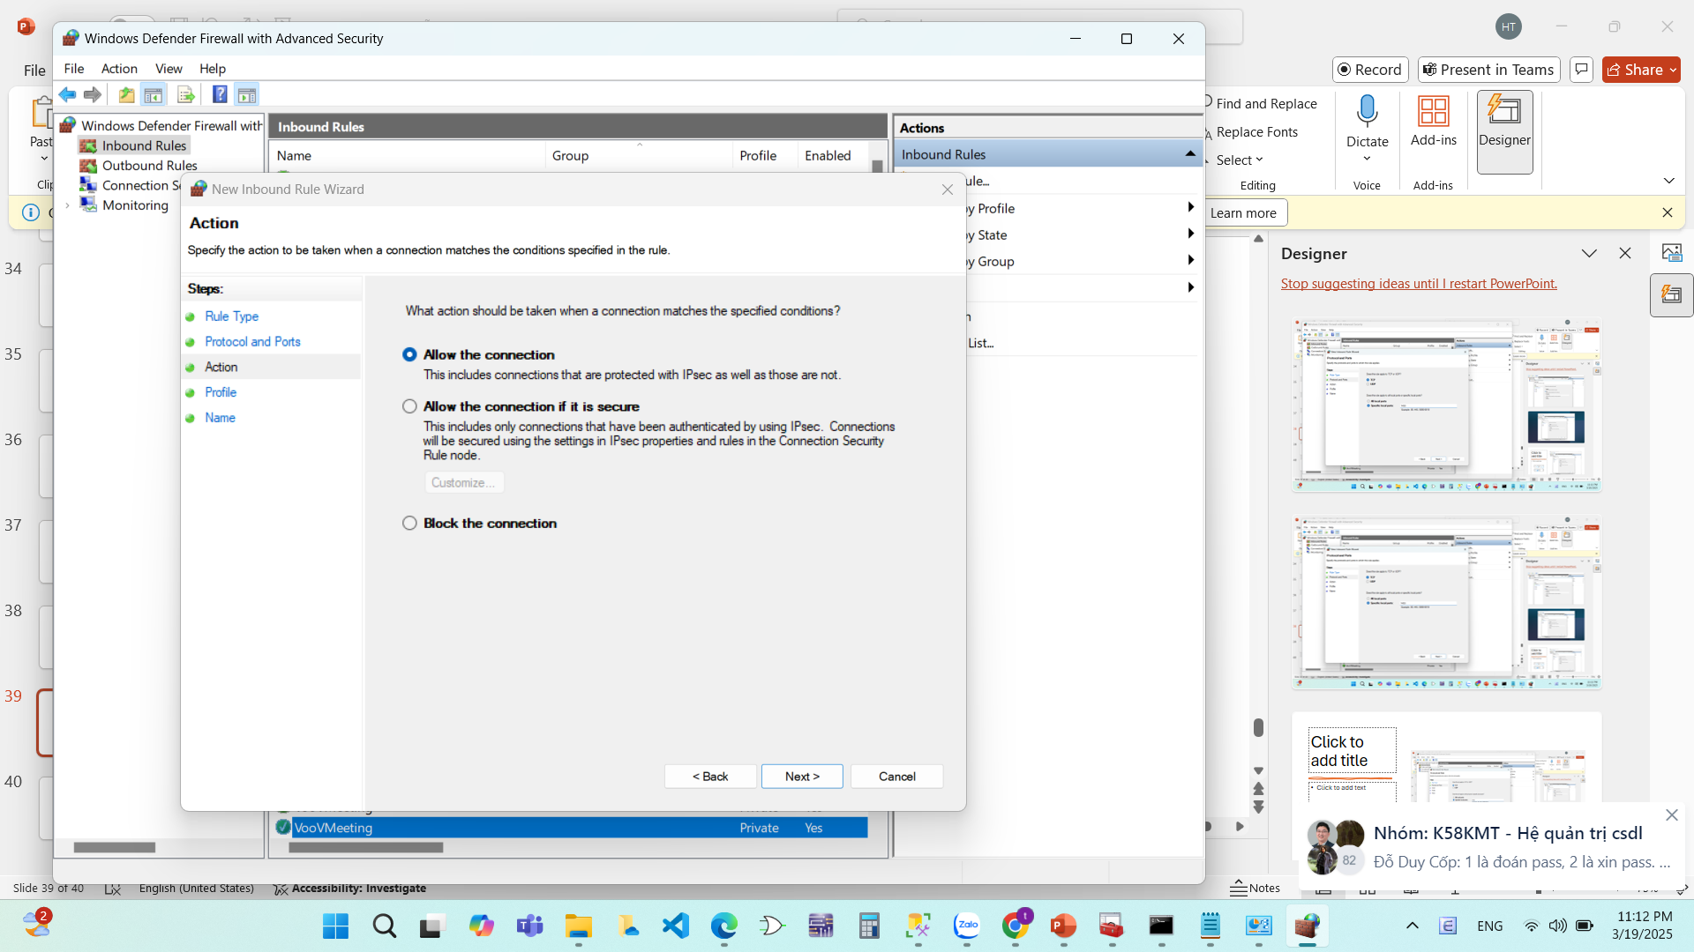
B5. Chọn Allow the connection -> Next

Slide 40
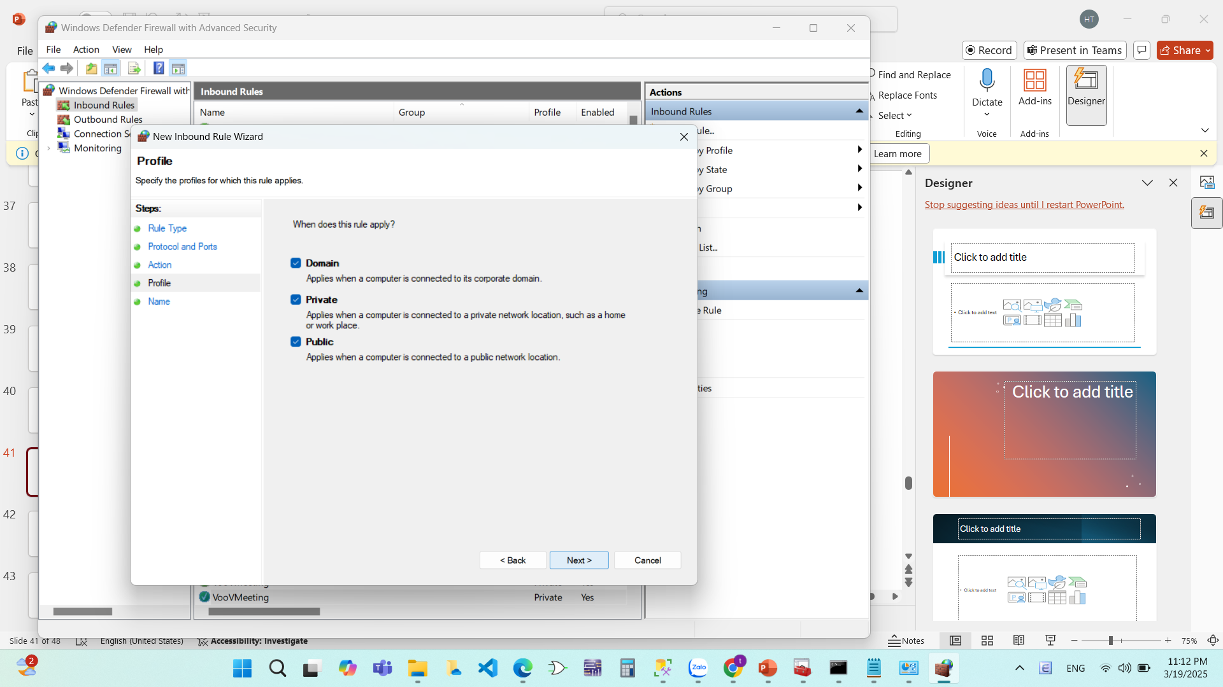
B6. Áp dụng rule này cho Domain, Private, Public

Slide 41
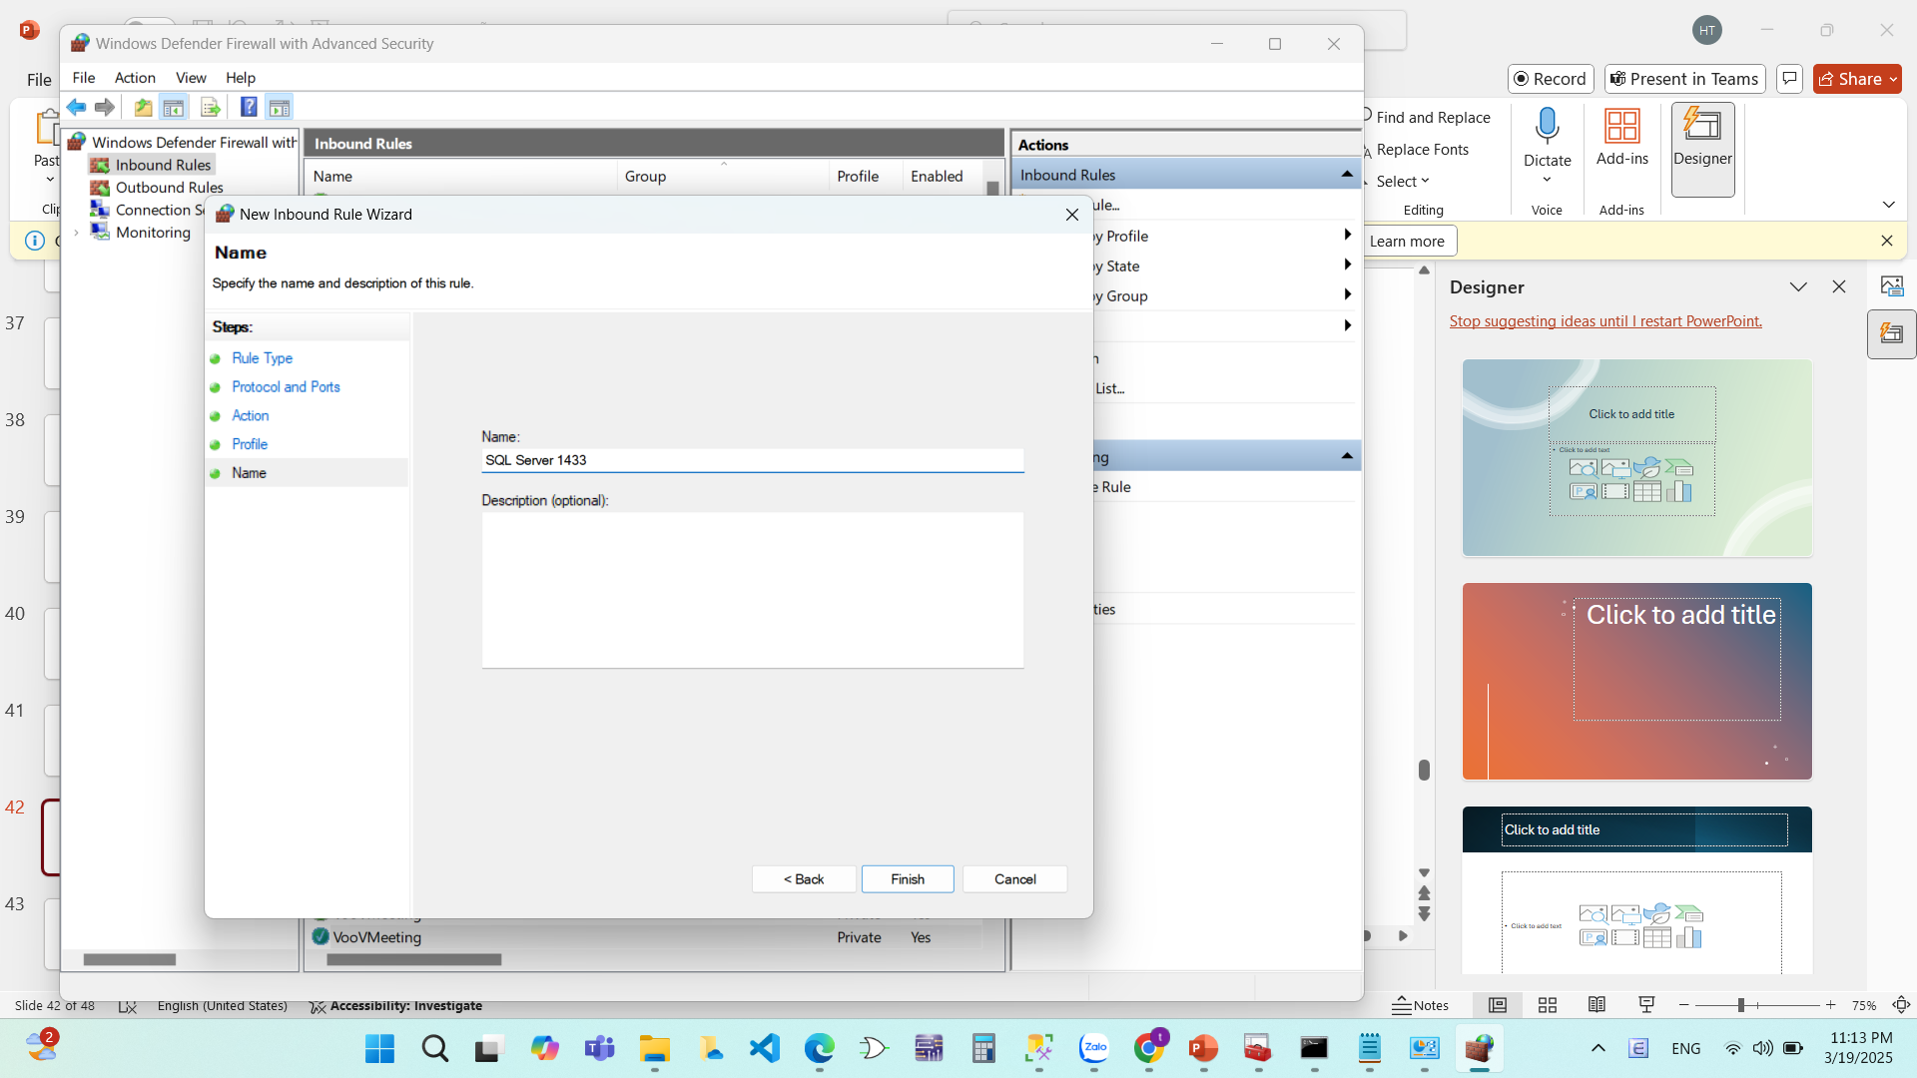
B7. Đặt tên rule -> Finish

Slide 42
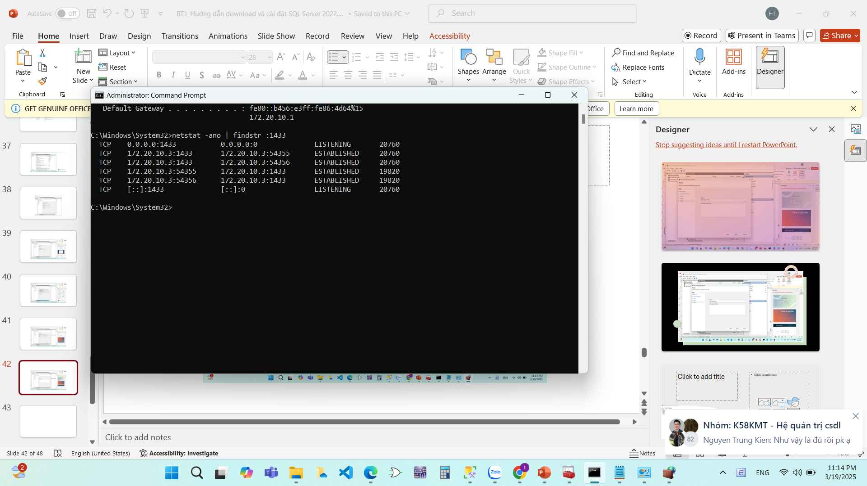
B8. Kiểm tra SQL Server có đang lắng nghe cổng 1433 không
Mở Command prompt chạy lệnh: netstat –ano | findstr:1433
Nếu thấy hiển thị Listening là được

